Slide 1

Kelompok 3 - Minify
Anggota Kelompok:
Kevin Adhi D S - 535200050
Stephen Adhikurnia - 535200056
Richard Stephen - 535200058
Wendy Bunandi - 535200066
Hongi Nagaputra - 535200082

Slide 2
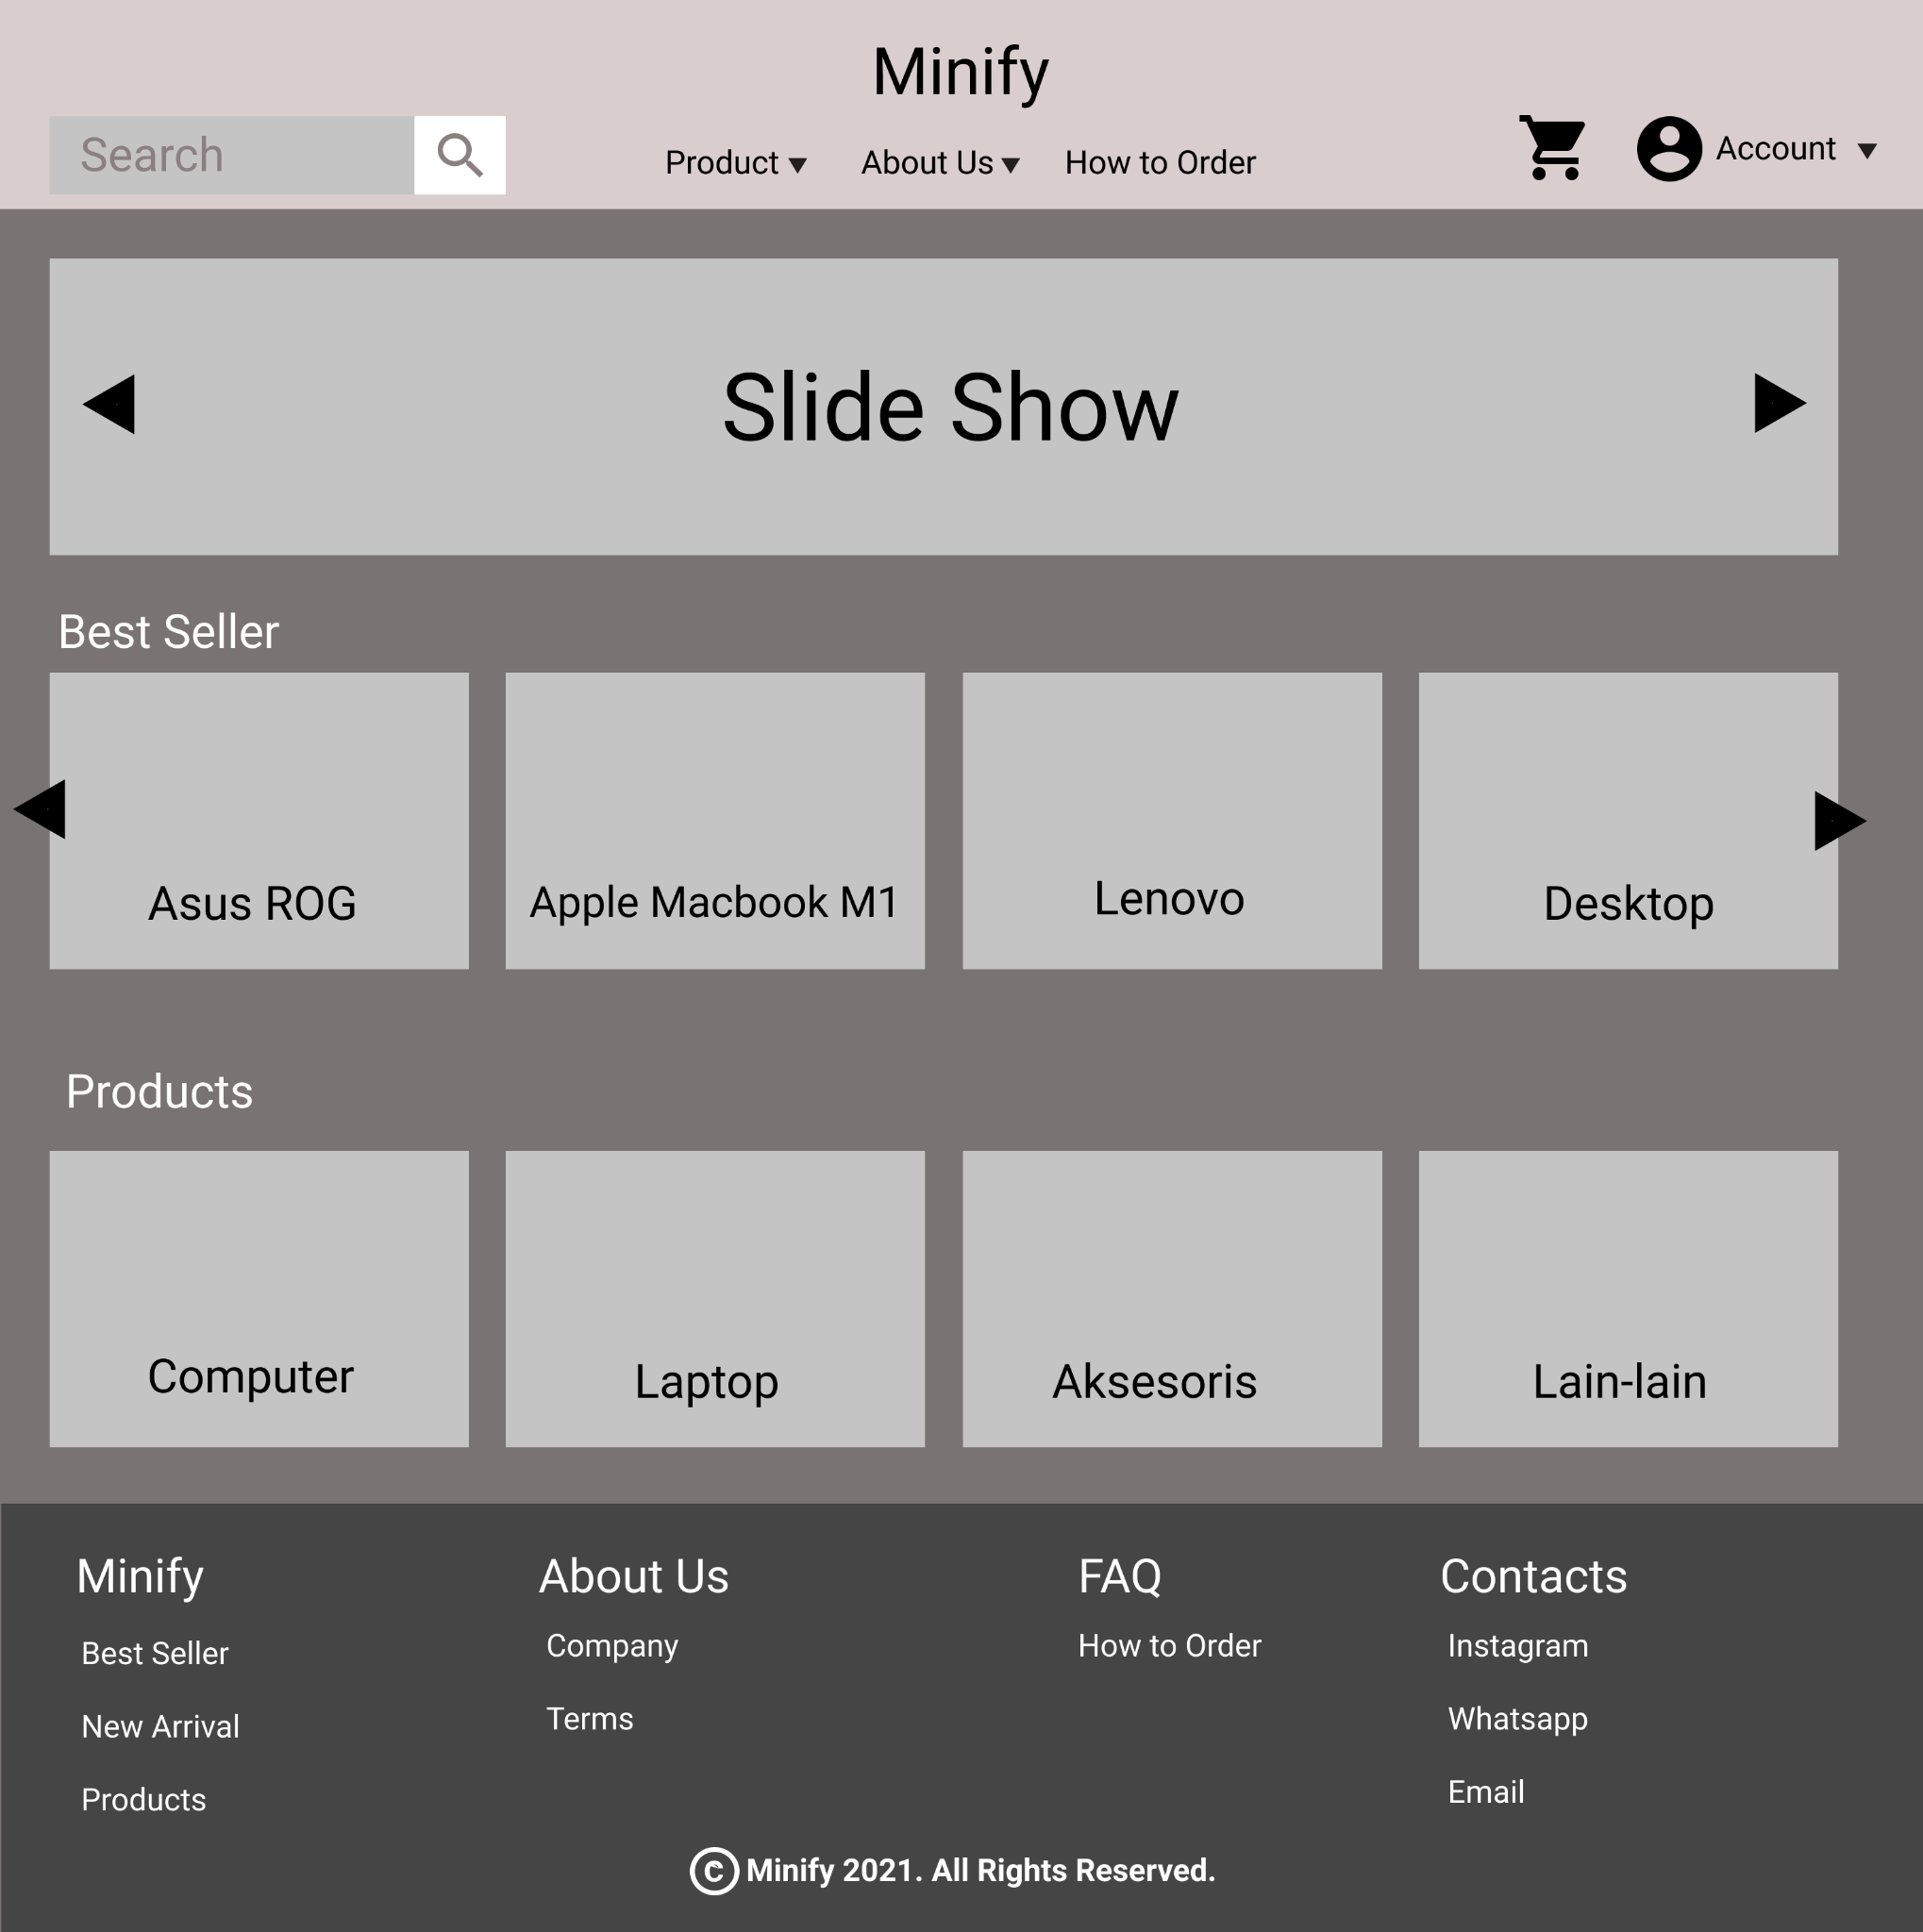
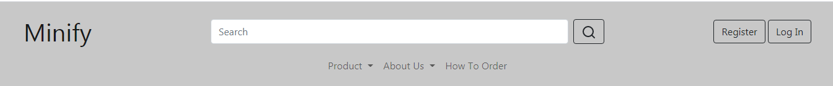
Header - Mock Up vs Final

Slide 3
Header
Brand
Search Bar
Account Menu
Navigation Menu
Brand Minify
Jika di klik akan diarahkan ke home page
Search bar (belum dapat digunakan)
Untuk mencari produk/kategori/page
Account Menu
Untuk menampilkan menu yang dapat diakses berdasarkan akun yang digunakan
Navigation Bar
Menu navigasi untuk mengarahkan pengguna ke page-page dari web

Slide 4
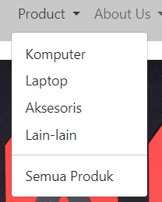
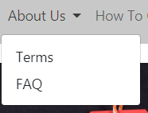
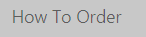
Navigation menu
Product
About Us
How to Order

Slide 5
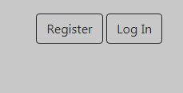
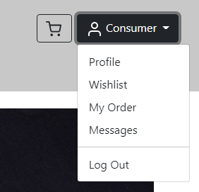
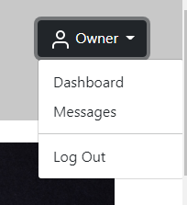
Account Menu
Belum Login
Login sebagai customer
Login sebagai owner

Slide 6
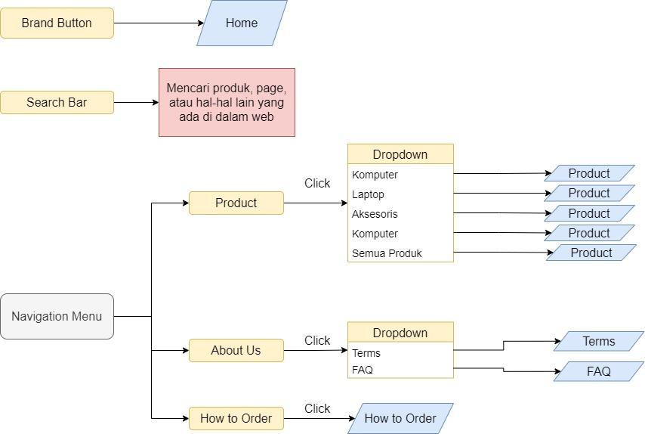
Header - Flowchart

Slide 7
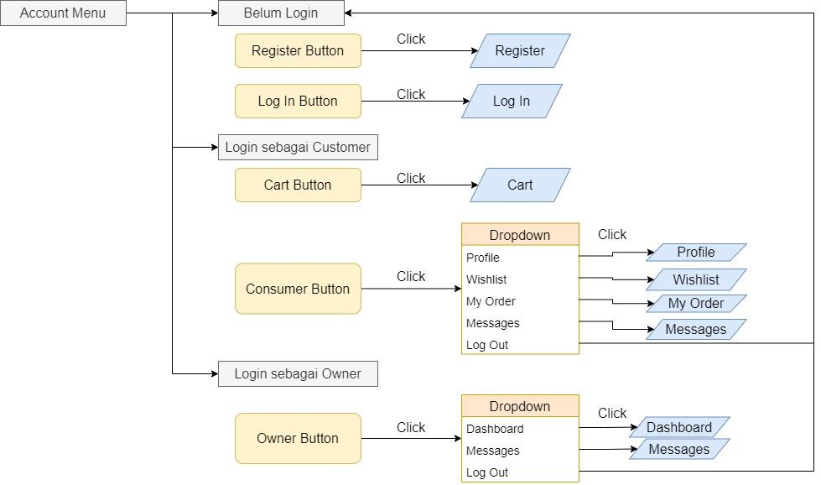
Header - Flowchart 2

Slide 8
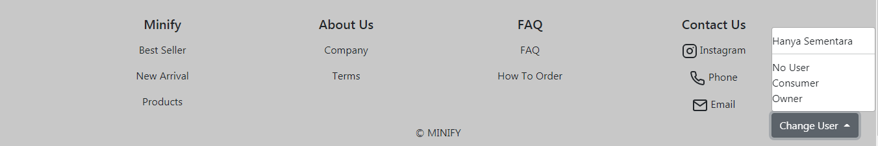
Footer - Mock Up vs Final

Slide 9
Footer
Berisi link-link ke page-page dari web dan juga link social media Minify
Button Change User adalah menu dropup yang digunakan untuk mengganti user yang digunakan (fitur sementara)

Slide 10
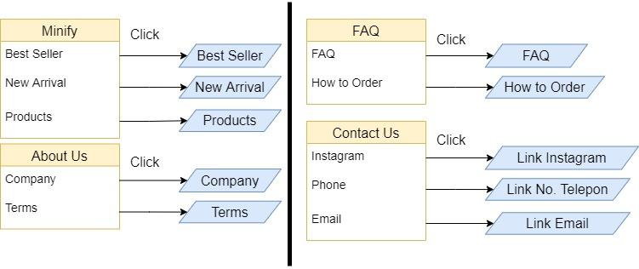
Footer - Flowchart

Slide 11
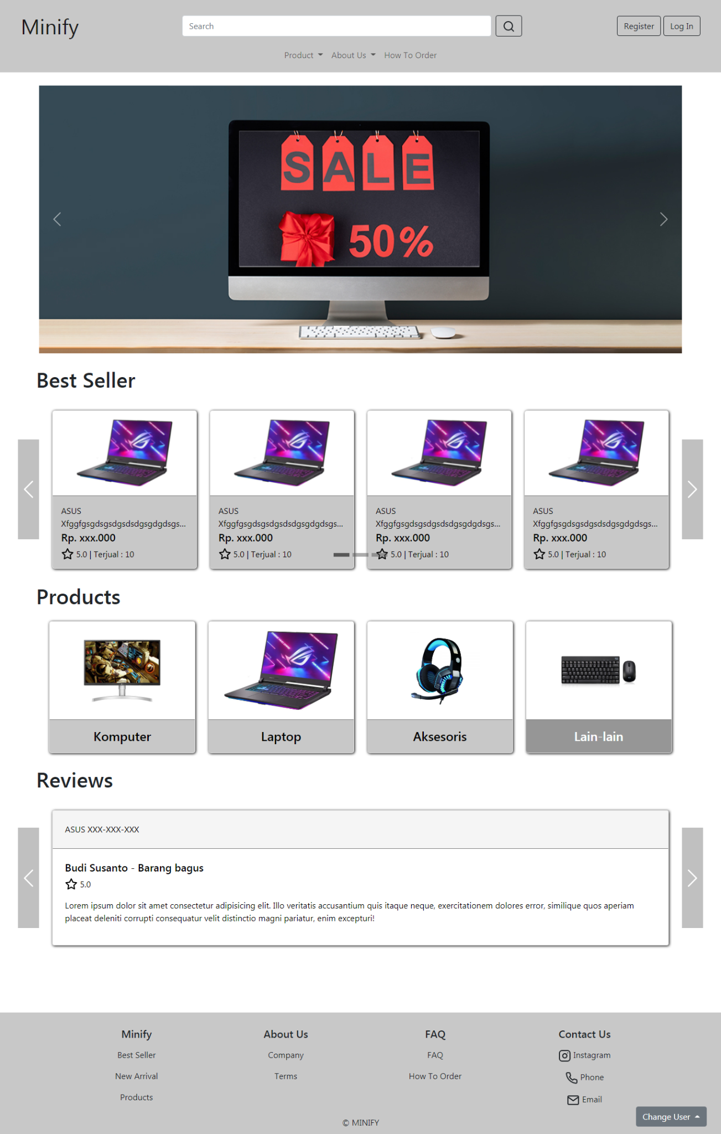
Home - Mock Up vs Final

Slide 12
Header
Home Page
Carousel/Slide Show
Carousel/Slide Show
Menampilkan gambar-gambar seperti banner promo/diskon, produk new arrival, dll.
Kolom Best Seller
Menampilkan produk-produk terlaris dari Minify
Kolom Products
Menampilkan kategori-kategori produk yang ada di Minify
Kolom Review
Menampilkan review-review baik dari customer yang sudah membeli produk dari Minify
Best Seller
Products
Review
Footer

Slide 13
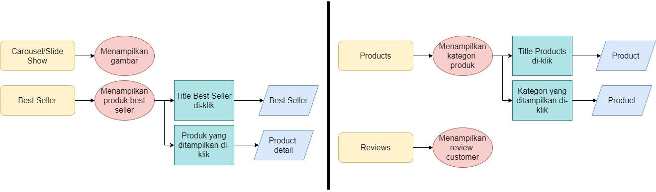
Home Page - Flowchart

Slide 14
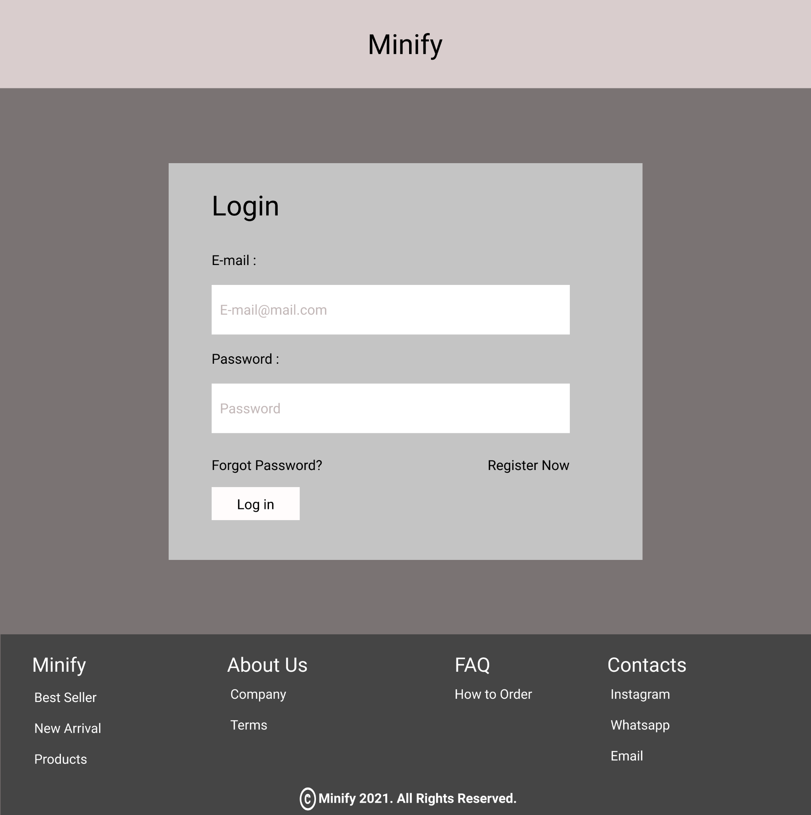
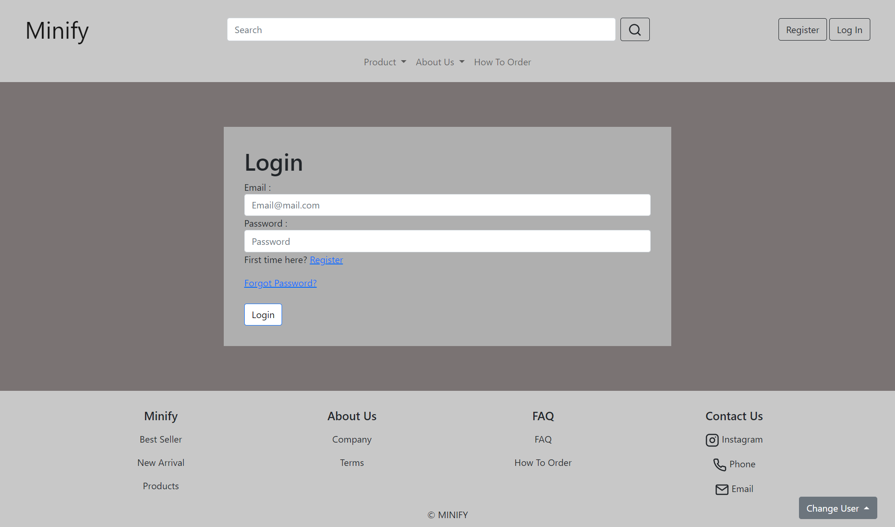
Mockup vs Final Login page

Slide 15
Login Page
Email
Input email
Password
Input password
Register
Ke page register
Forgot Password
Ke page Forgot Password
Login Button
Login akun (submit email & password)
Email
Forgot Password
Password
Register
Login Button

Slide 16
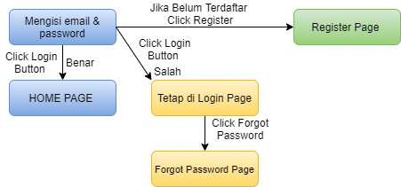
Login Page - Flowchart

Slide 17
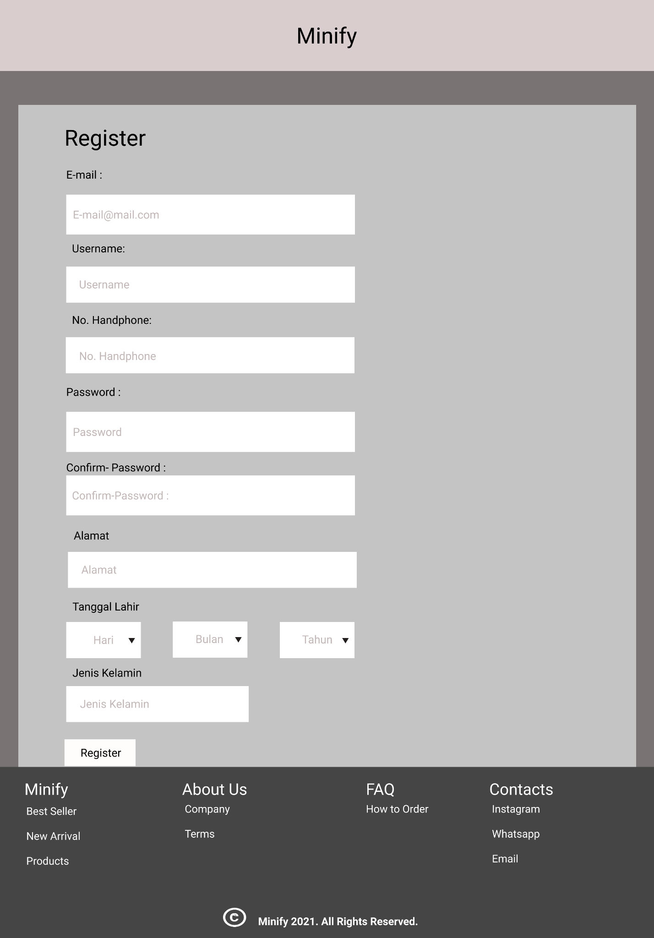
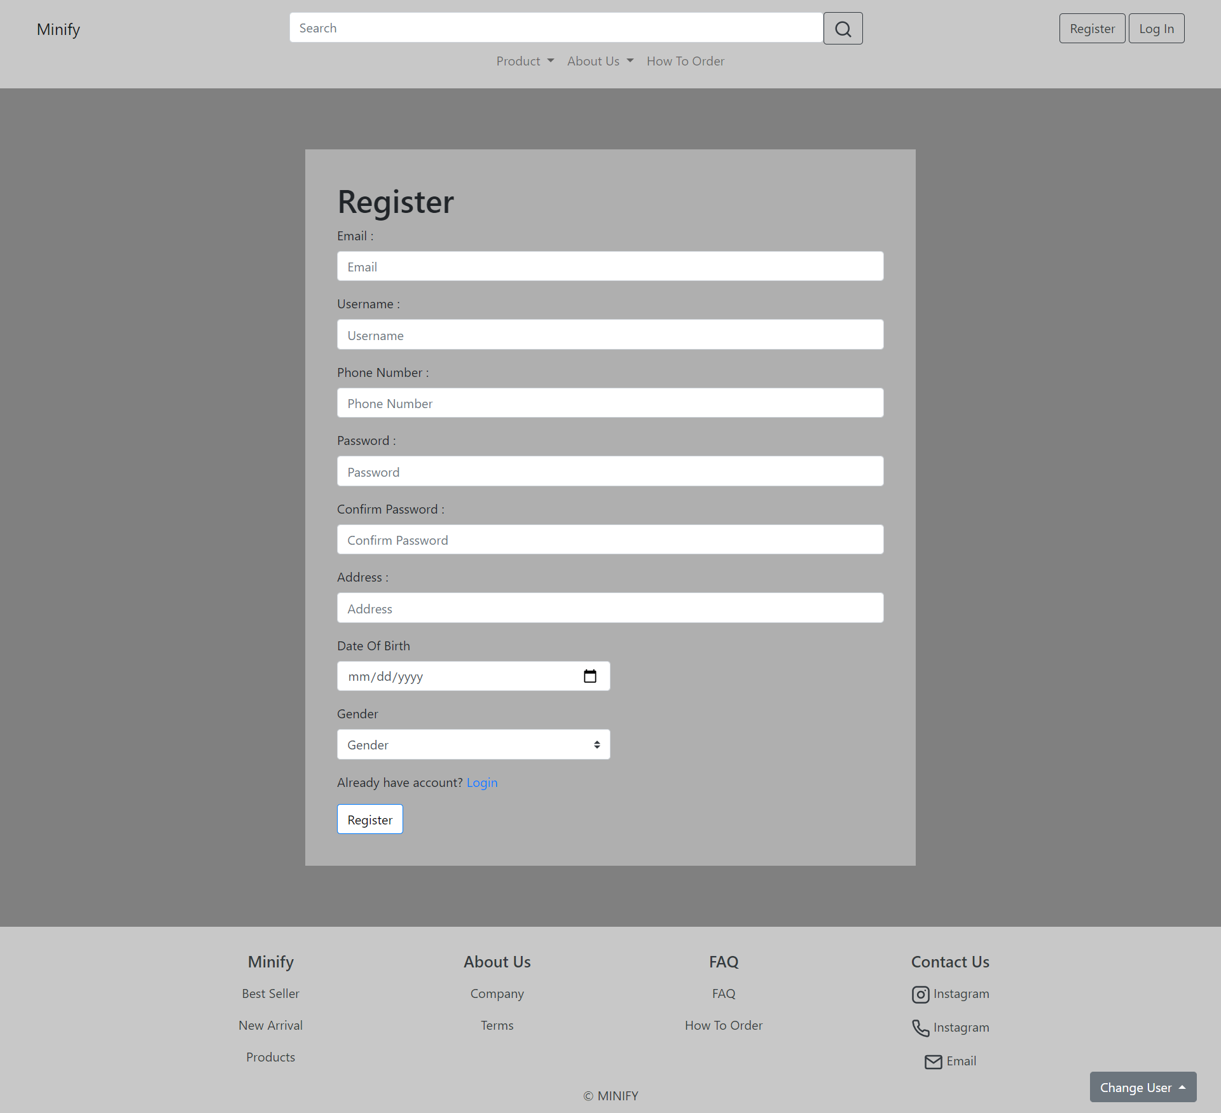
Mockup vs Final Register page

Slide 18
Register Page
Email
Input email
Username
Input username
Phone number
Input phone number
Password
Input password
Confirm Password
Input confirm password
Address
Input address
Date of Birth
Input date of birth
Gender
Memilih gender
Login
Ke login page
Register
Register Account (input semua data)
Email
Username
Phone Number
Password
Confirm Password
Address
Date of Birth
Gender
Register
Login

Slide 19
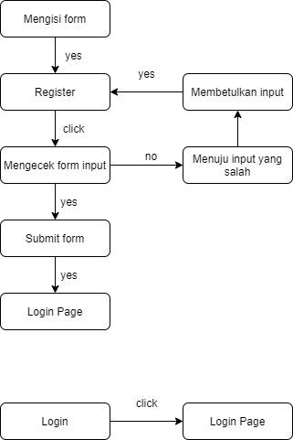
Register Page - Flowchart

Slide 20
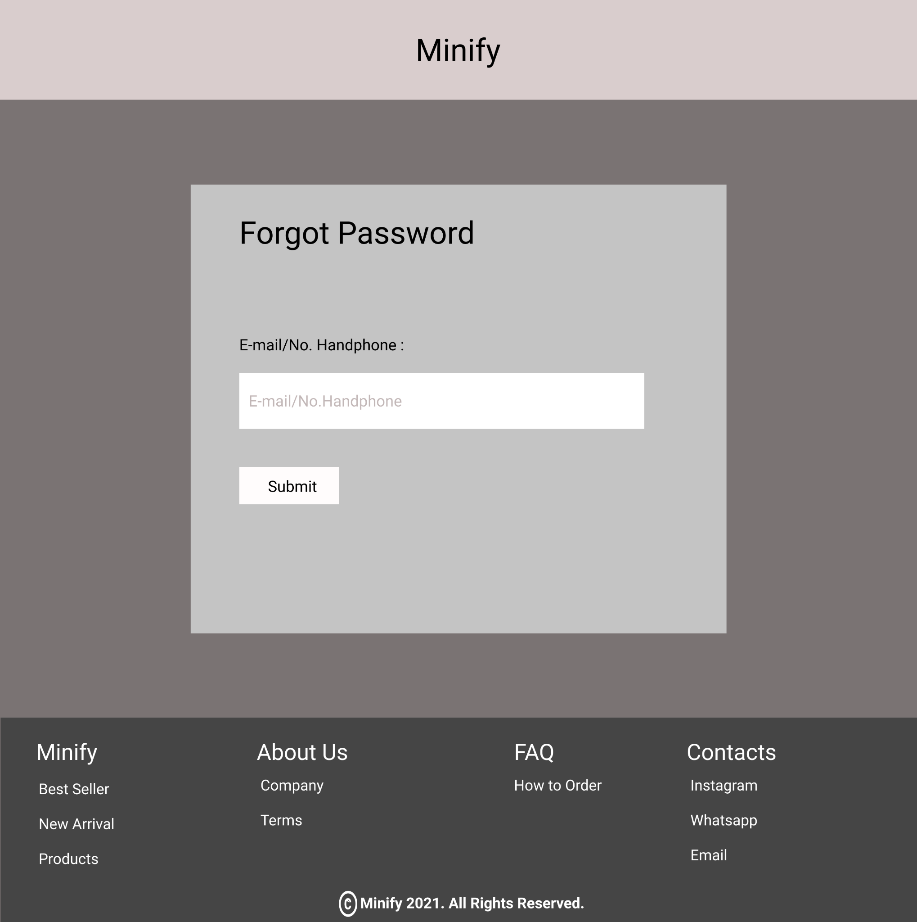
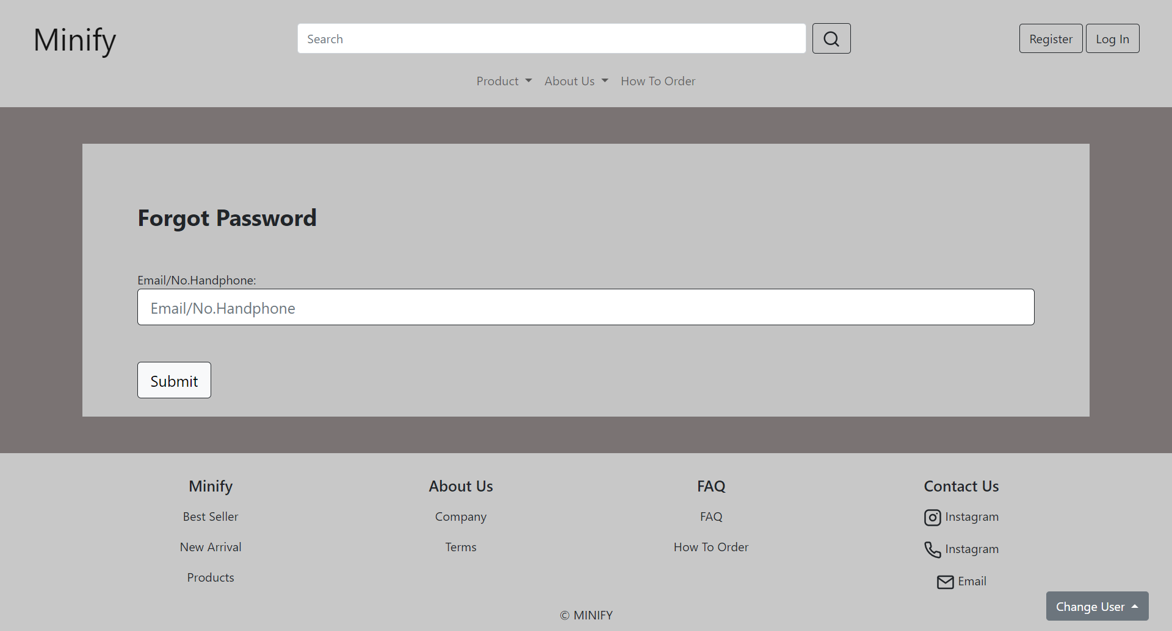
Mockup vs Final Forget Password page

Slide 21
Login > Forget Password
Judul : Forgot Password
Form : User Melakukan Input Email/No HP
Submit Button : User Akan Diarahkan ke Page Verification Code
Judul
Form
Submit Button

Slide 22
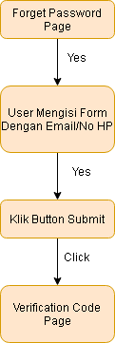
Flowchart Forget Password

Slide 23
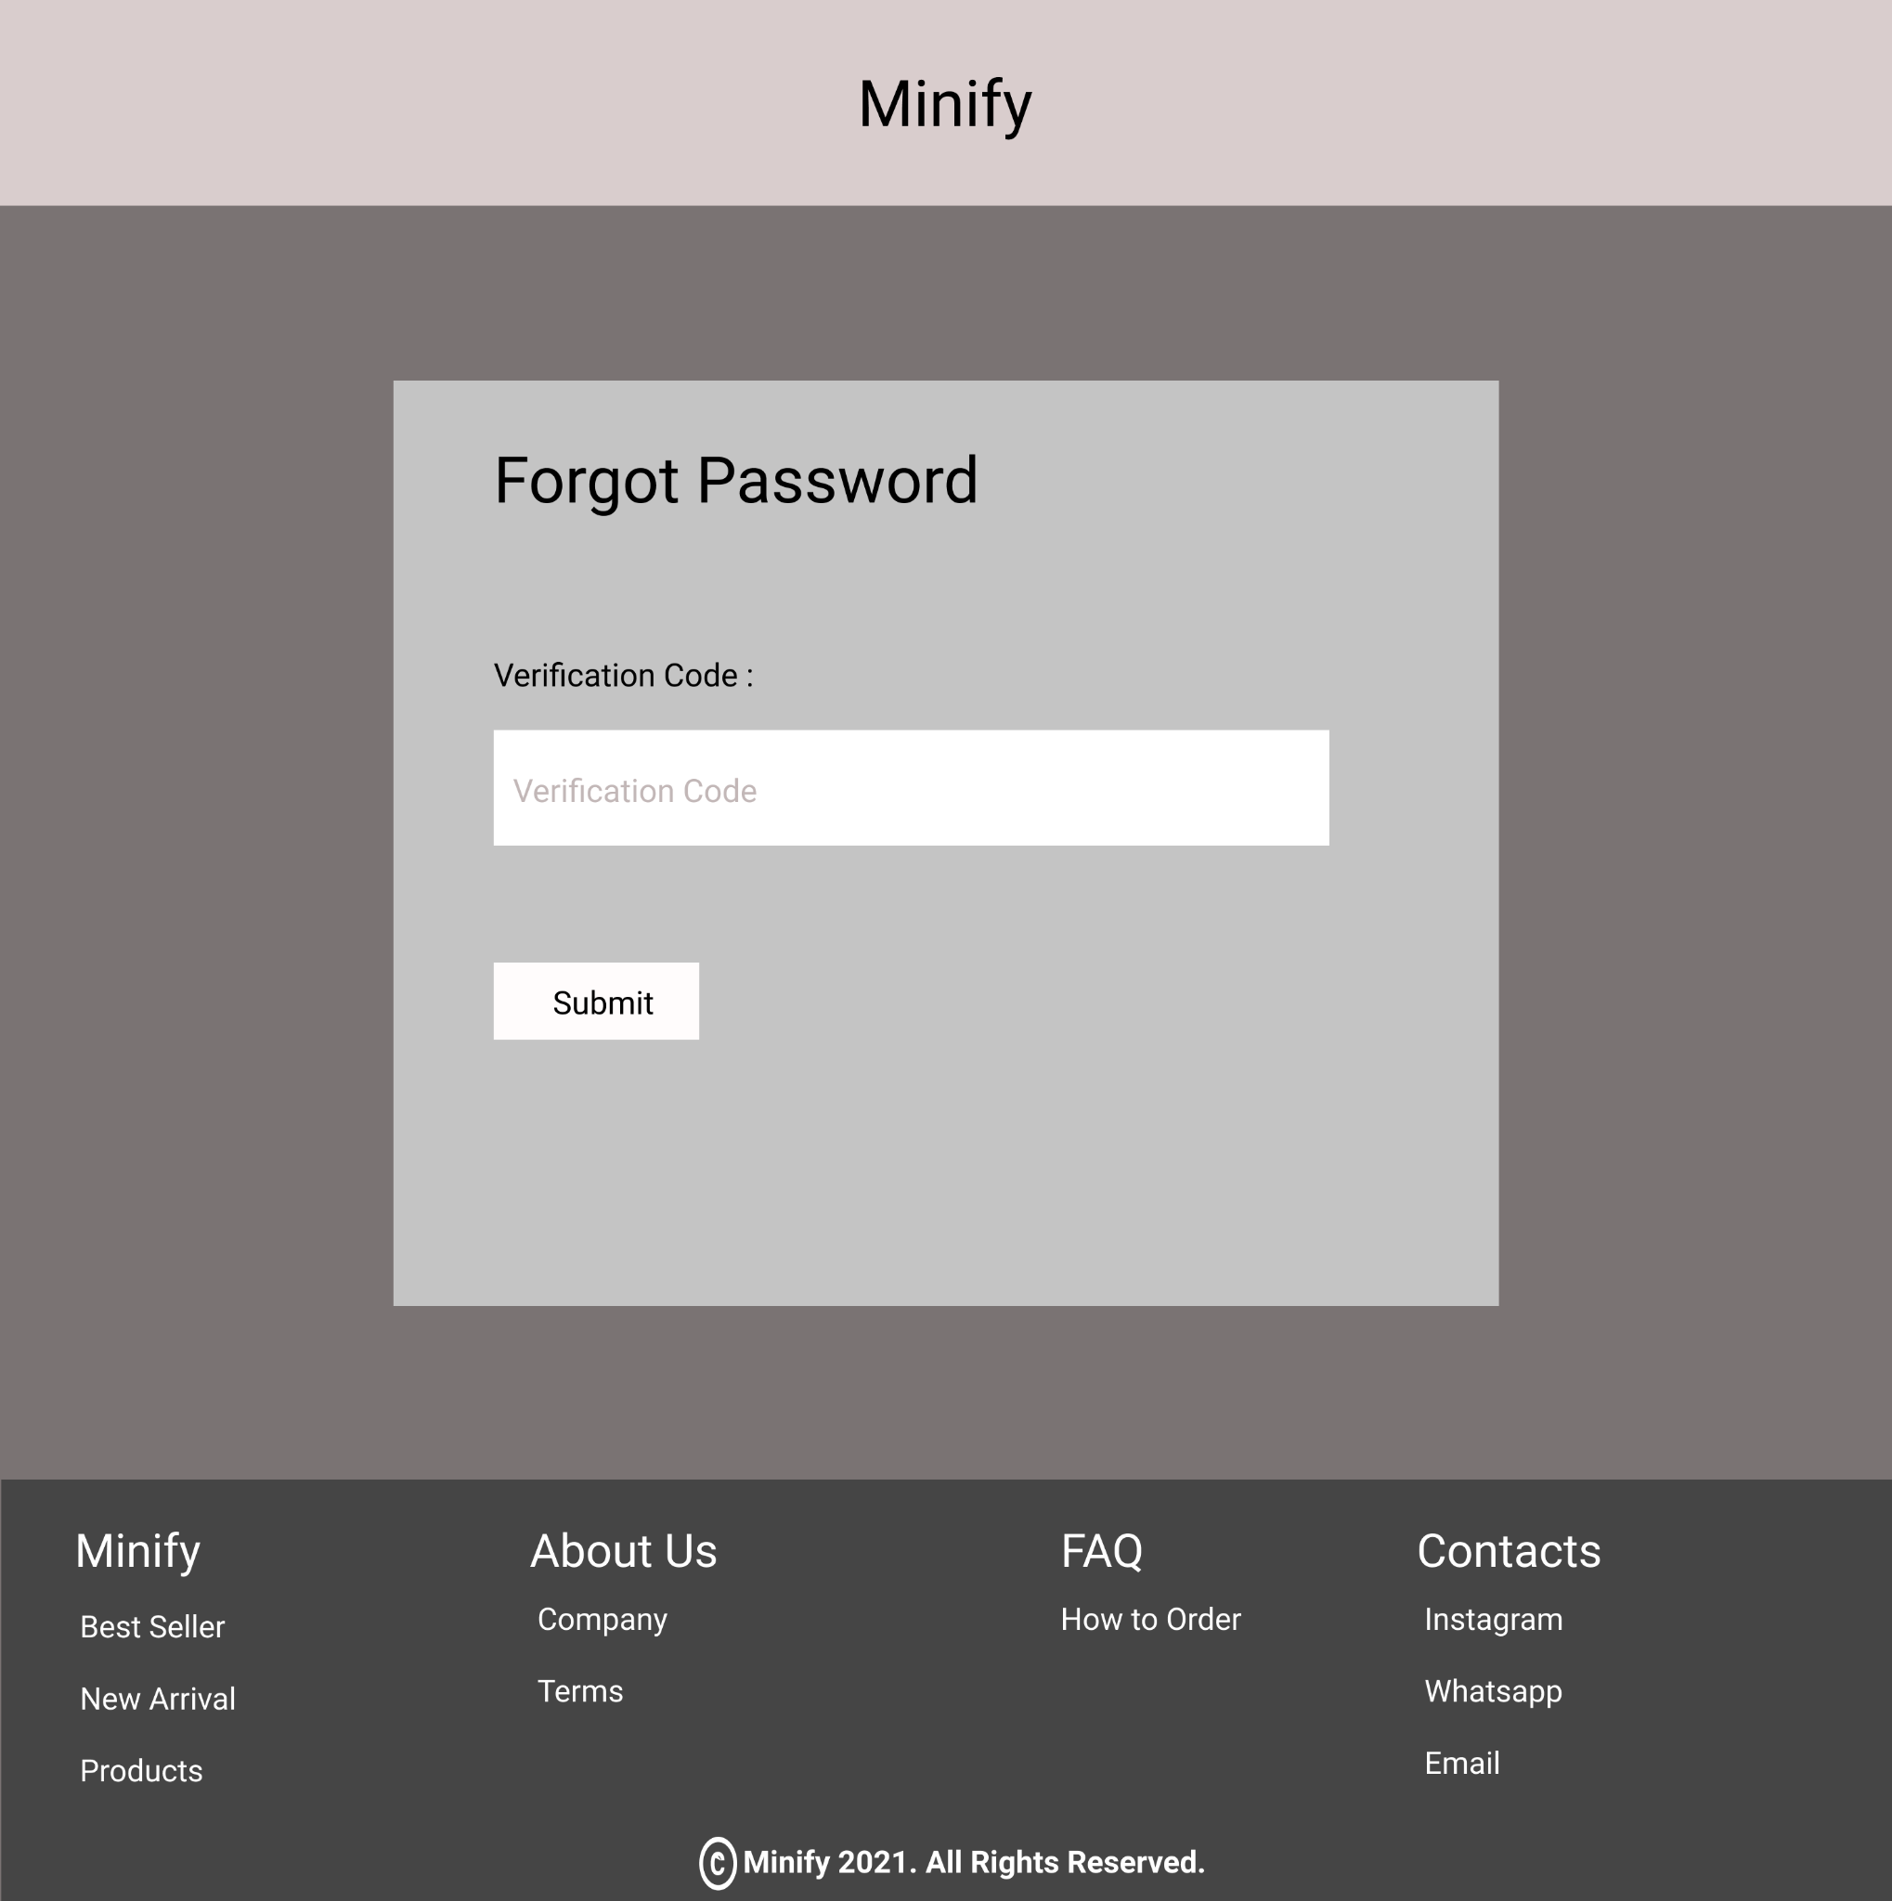
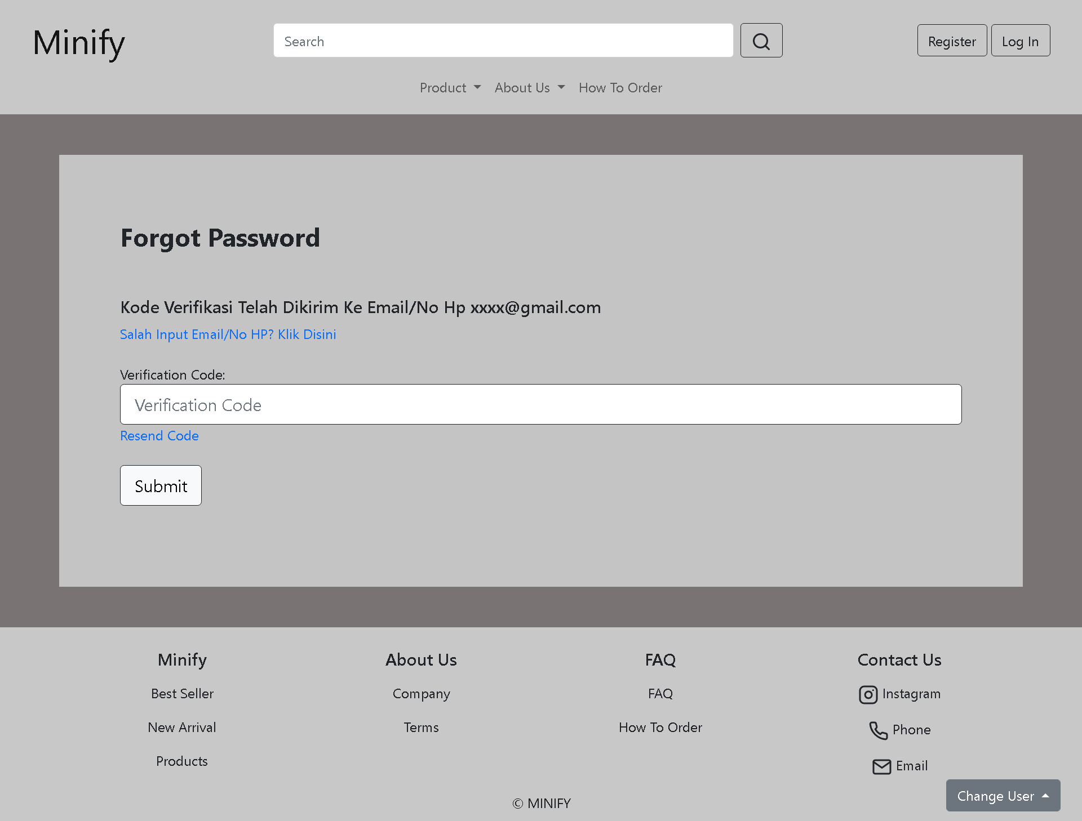
Mockup vs Final Verification Code page

Slide 24
Forget Password > Verification Code
Judul : Forgot Password
Wrong Input : Jika User Salah Dalam Memasukkan Email/No Hp, Maka dengan Mengklik Wrong Input akan Diarahkan ke Page Sebelumnya
Form : User Melakukan Input Kode Verifikasi yang Telah Dikirimkan Melalui Email/No HP
Resend Code : User Melakukan Request Untuk mengirim Ulang Kode Verifikasi
Submit Button : User Akan Diarahkan ke Page Change Password
Judul
Wrong
Input
Form
Resend Code
Submit Button

Slide 25
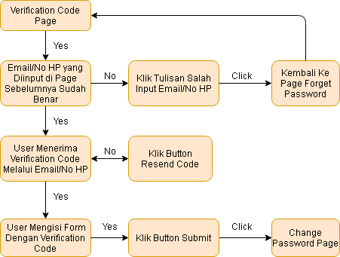
Flowchart
Verification Code

Slide 26
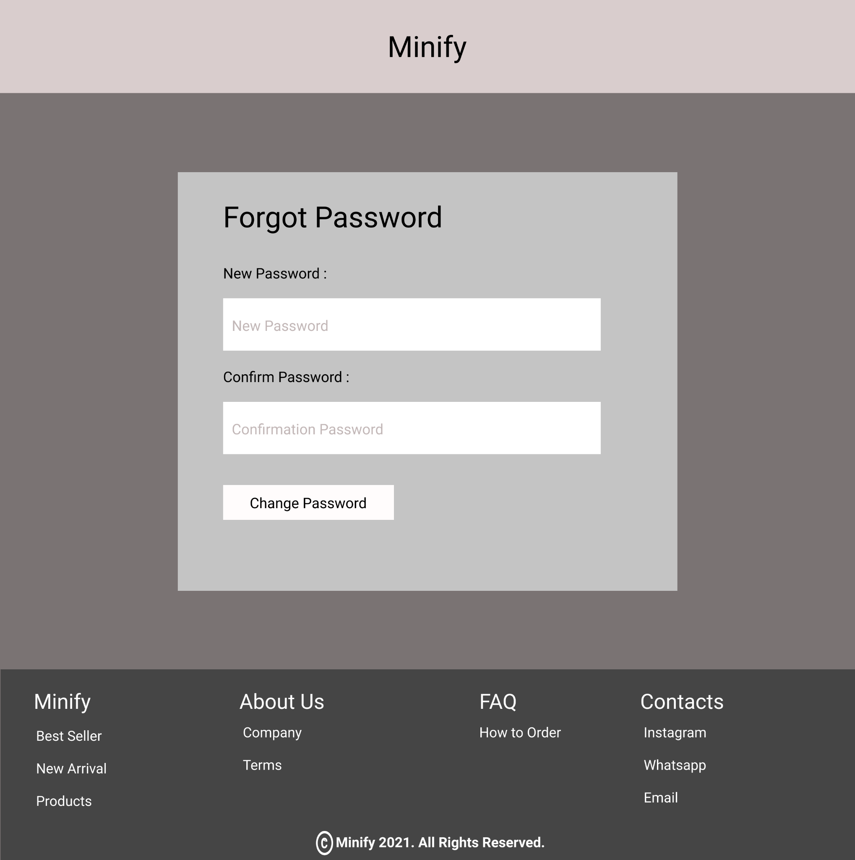
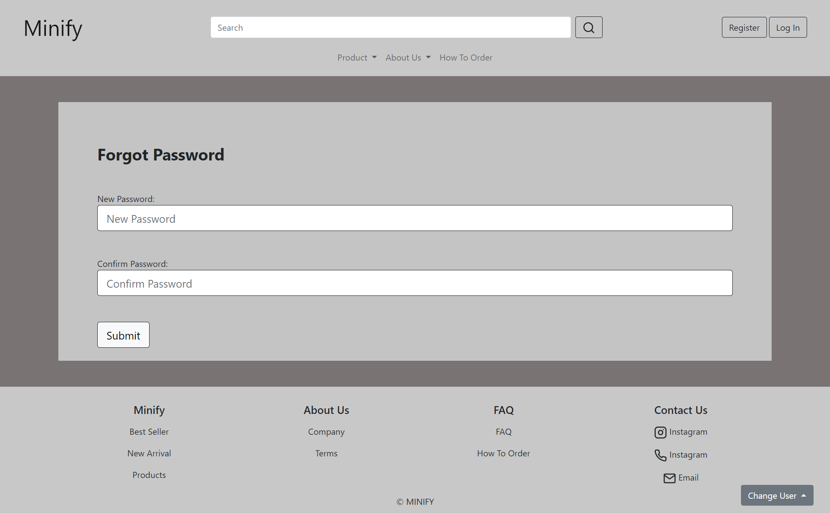
Mockup vs Final Change Password page

Slide 27
Verification Code > Change Password
Judul : Forgot Password
Form 1 : User Melakukan Input Password Baru yang Diinginkan
Form 2 : User Mengonfirmasi Ulang Password Baru
Submit Button : User Akan Diarahkan ke Page Login Kembali
Judul
Form 1
Form 2
Submit Button

Slide 28
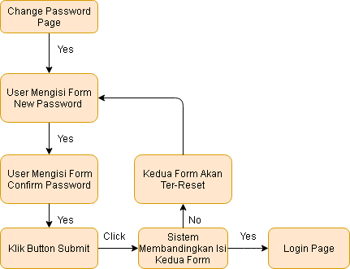
Flowchart
Change Password

Slide 29
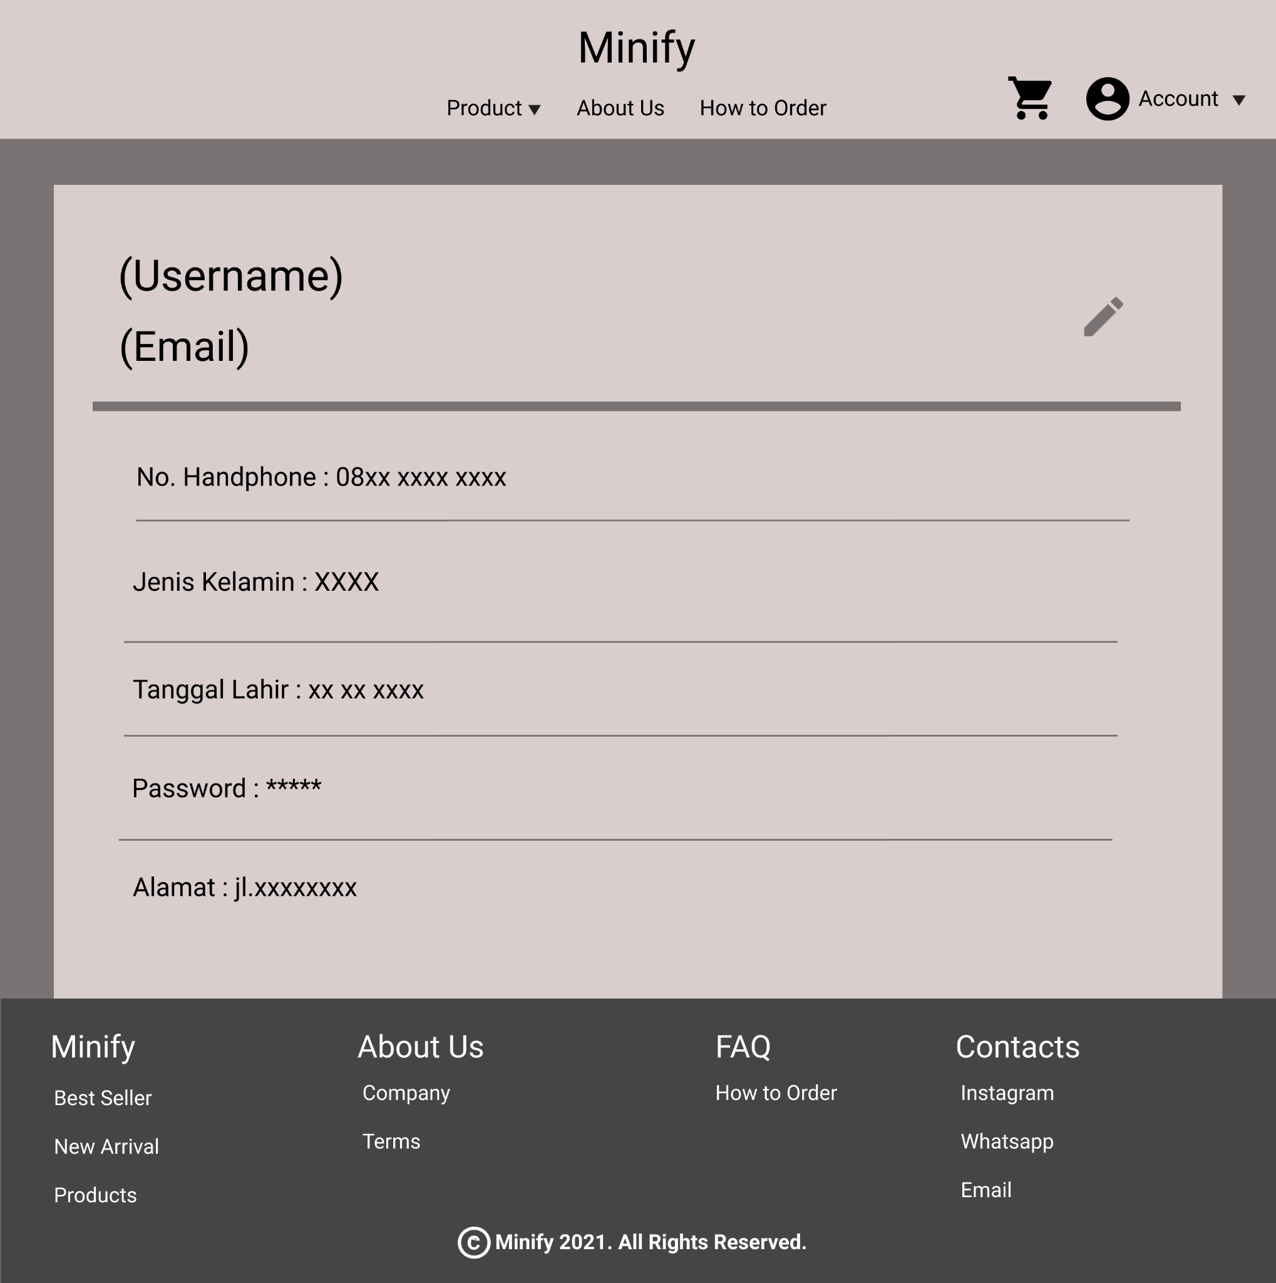
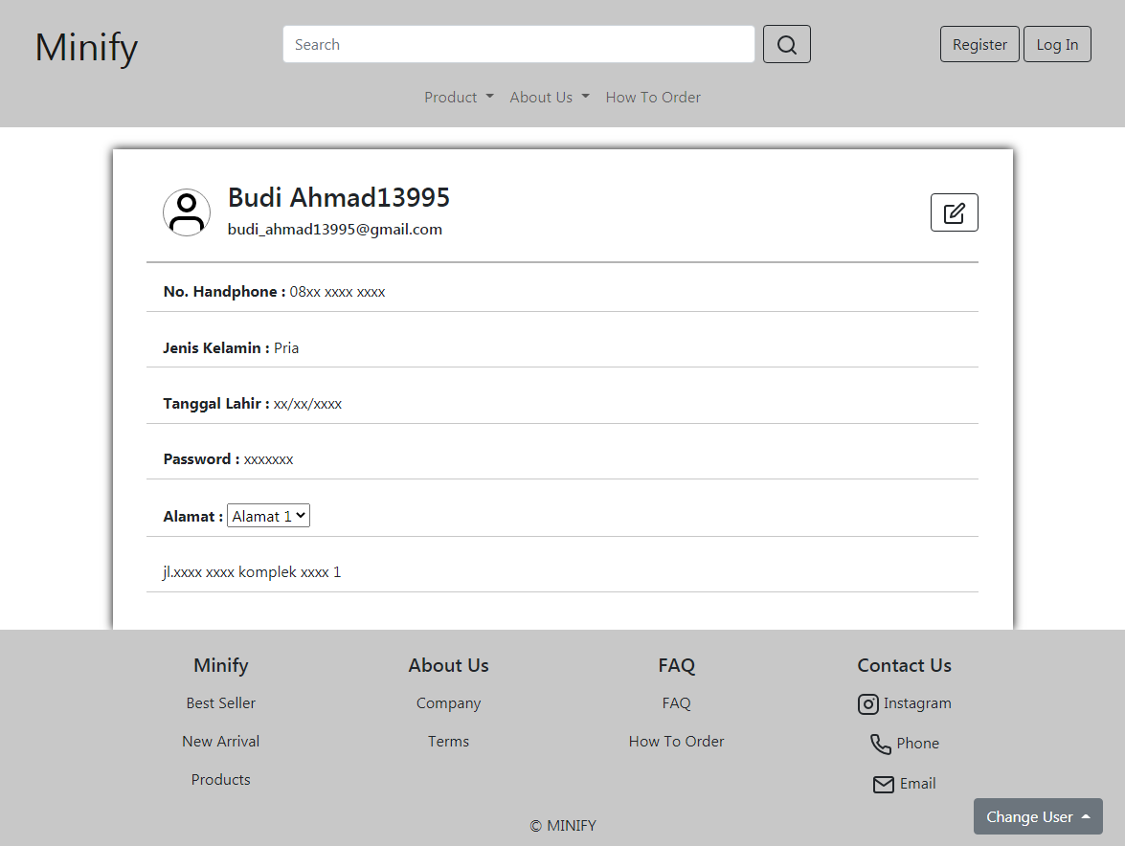
Profile - Mock Up vs Final

Slide 30
Profile
Menampilkan :
Foto Profil
Username
Email
No. Handphone
Jenis Kelamin
Tanggal Lahir
Password
Alamat
Tombol Edit untuk mengarahkan ke page edit profile
Foto profil, Username, dan email
Edit
No. Handphone
Jenis Kelamin
Tanggal Lahir
Password
Alamat

Slide 31
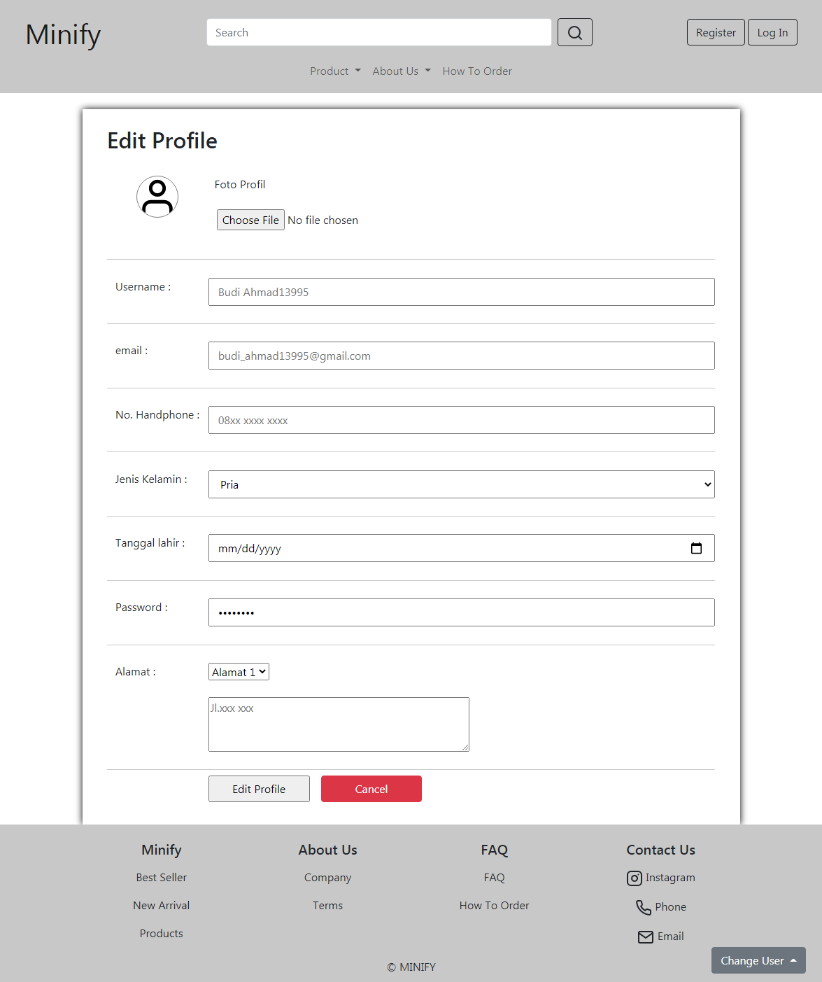
Edit Profile
Mengedit :
Foto Profil
Username
Email
No. Handphone
Jenis Kelamin
Tanggal Lahir
Password
Alamat
Foto Profil
Username
Email
No. Handphone
Jenis Kelamin
Tanggal Lahir
Password
Alamat

Slide 32
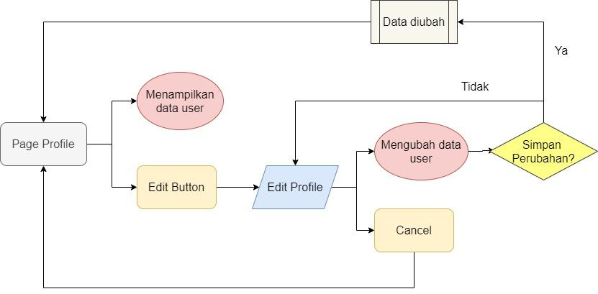
Profile - Flowchart

Slide 33
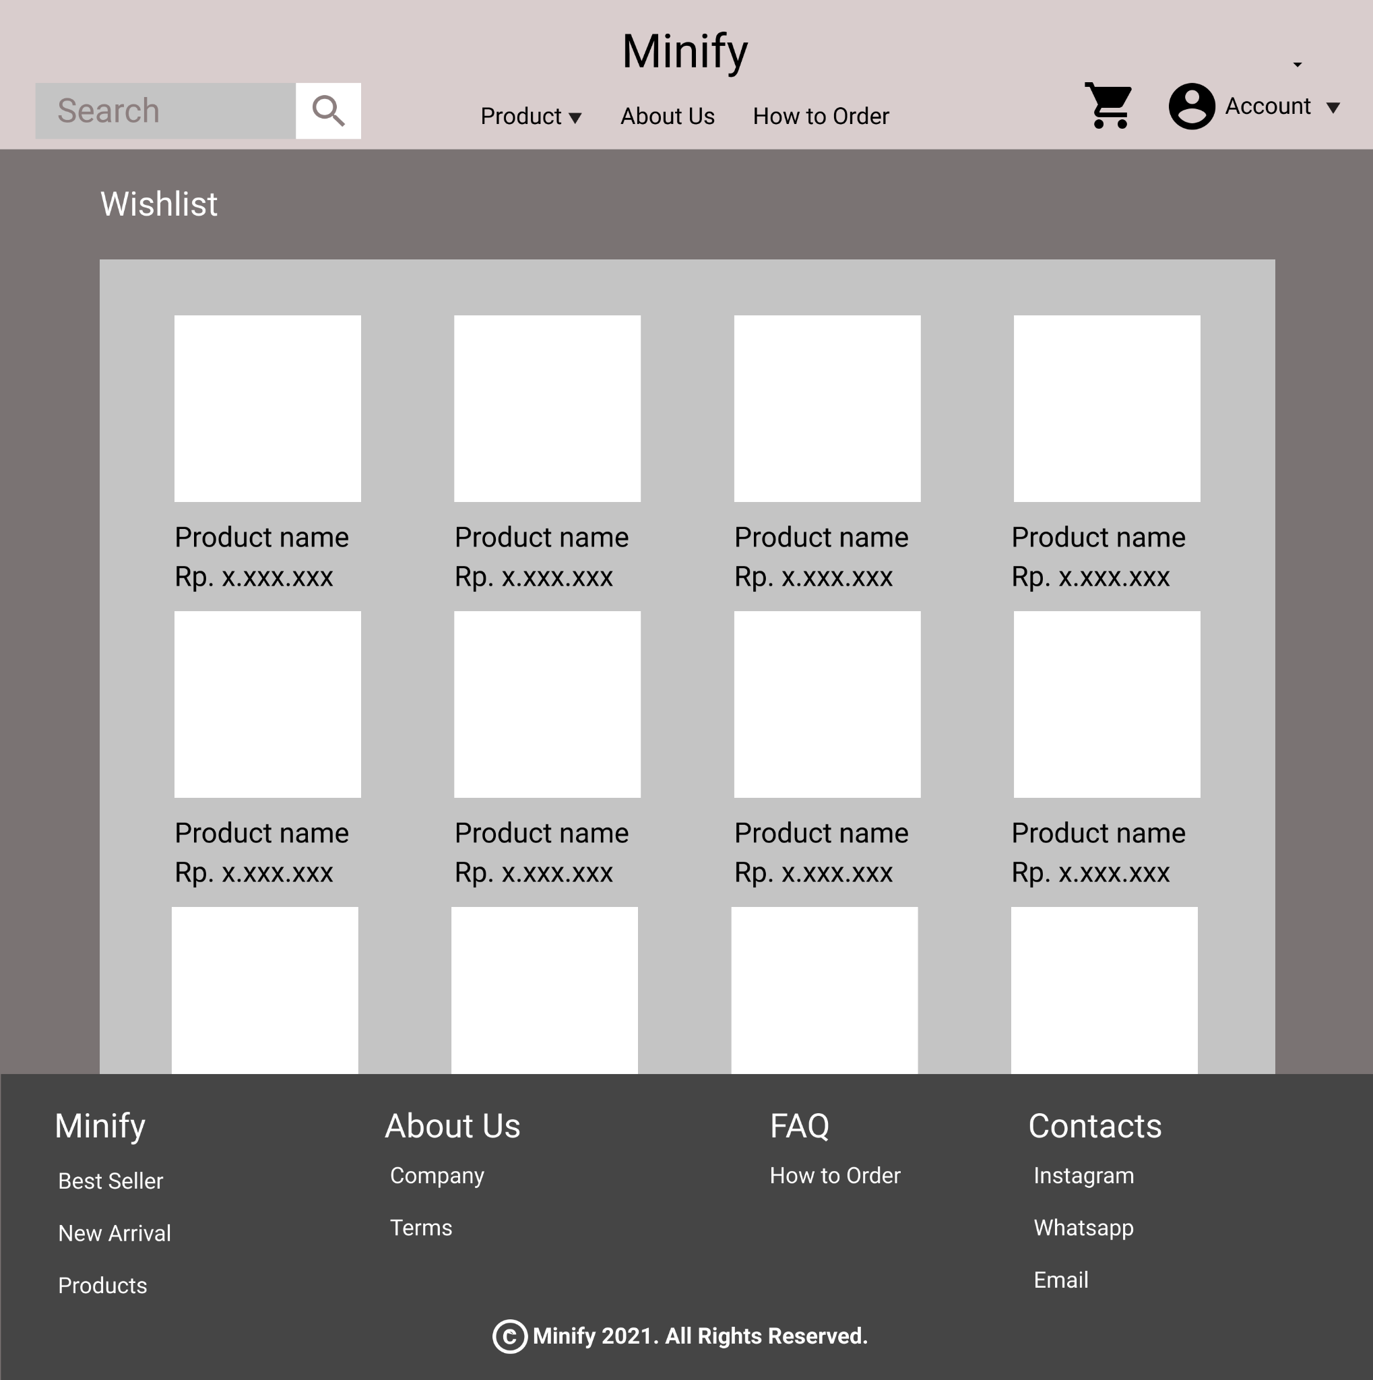
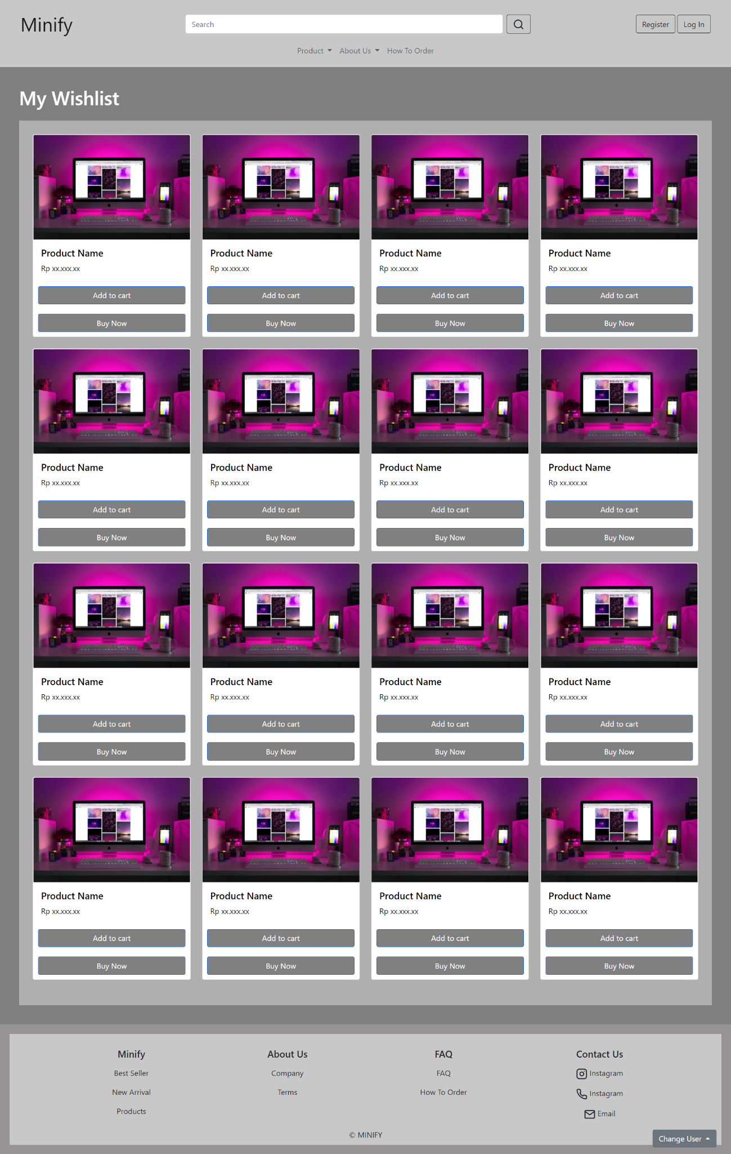
Mockup vs Final Wishlist page

Slide 34
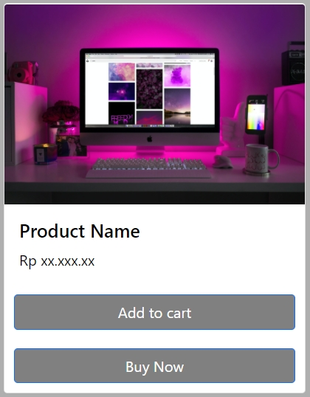
Wishlist Page

Slide 35
Cards
Product Image
Product Image
Gambar produk yang ditampilkan
Product Name
Nama dari produk yang ditampilkan
Price
Harga produk
Add to cart
Untuk menambahkan ke keranjang
Buy Now
Untuk langsung membeli dan ke page checkout
Product Name
Price
Buy Now
Add to cart

Slide 36
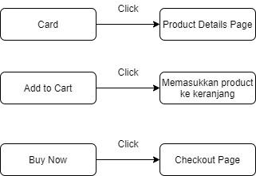
Wishlist Page - Flowchart

Slide 37
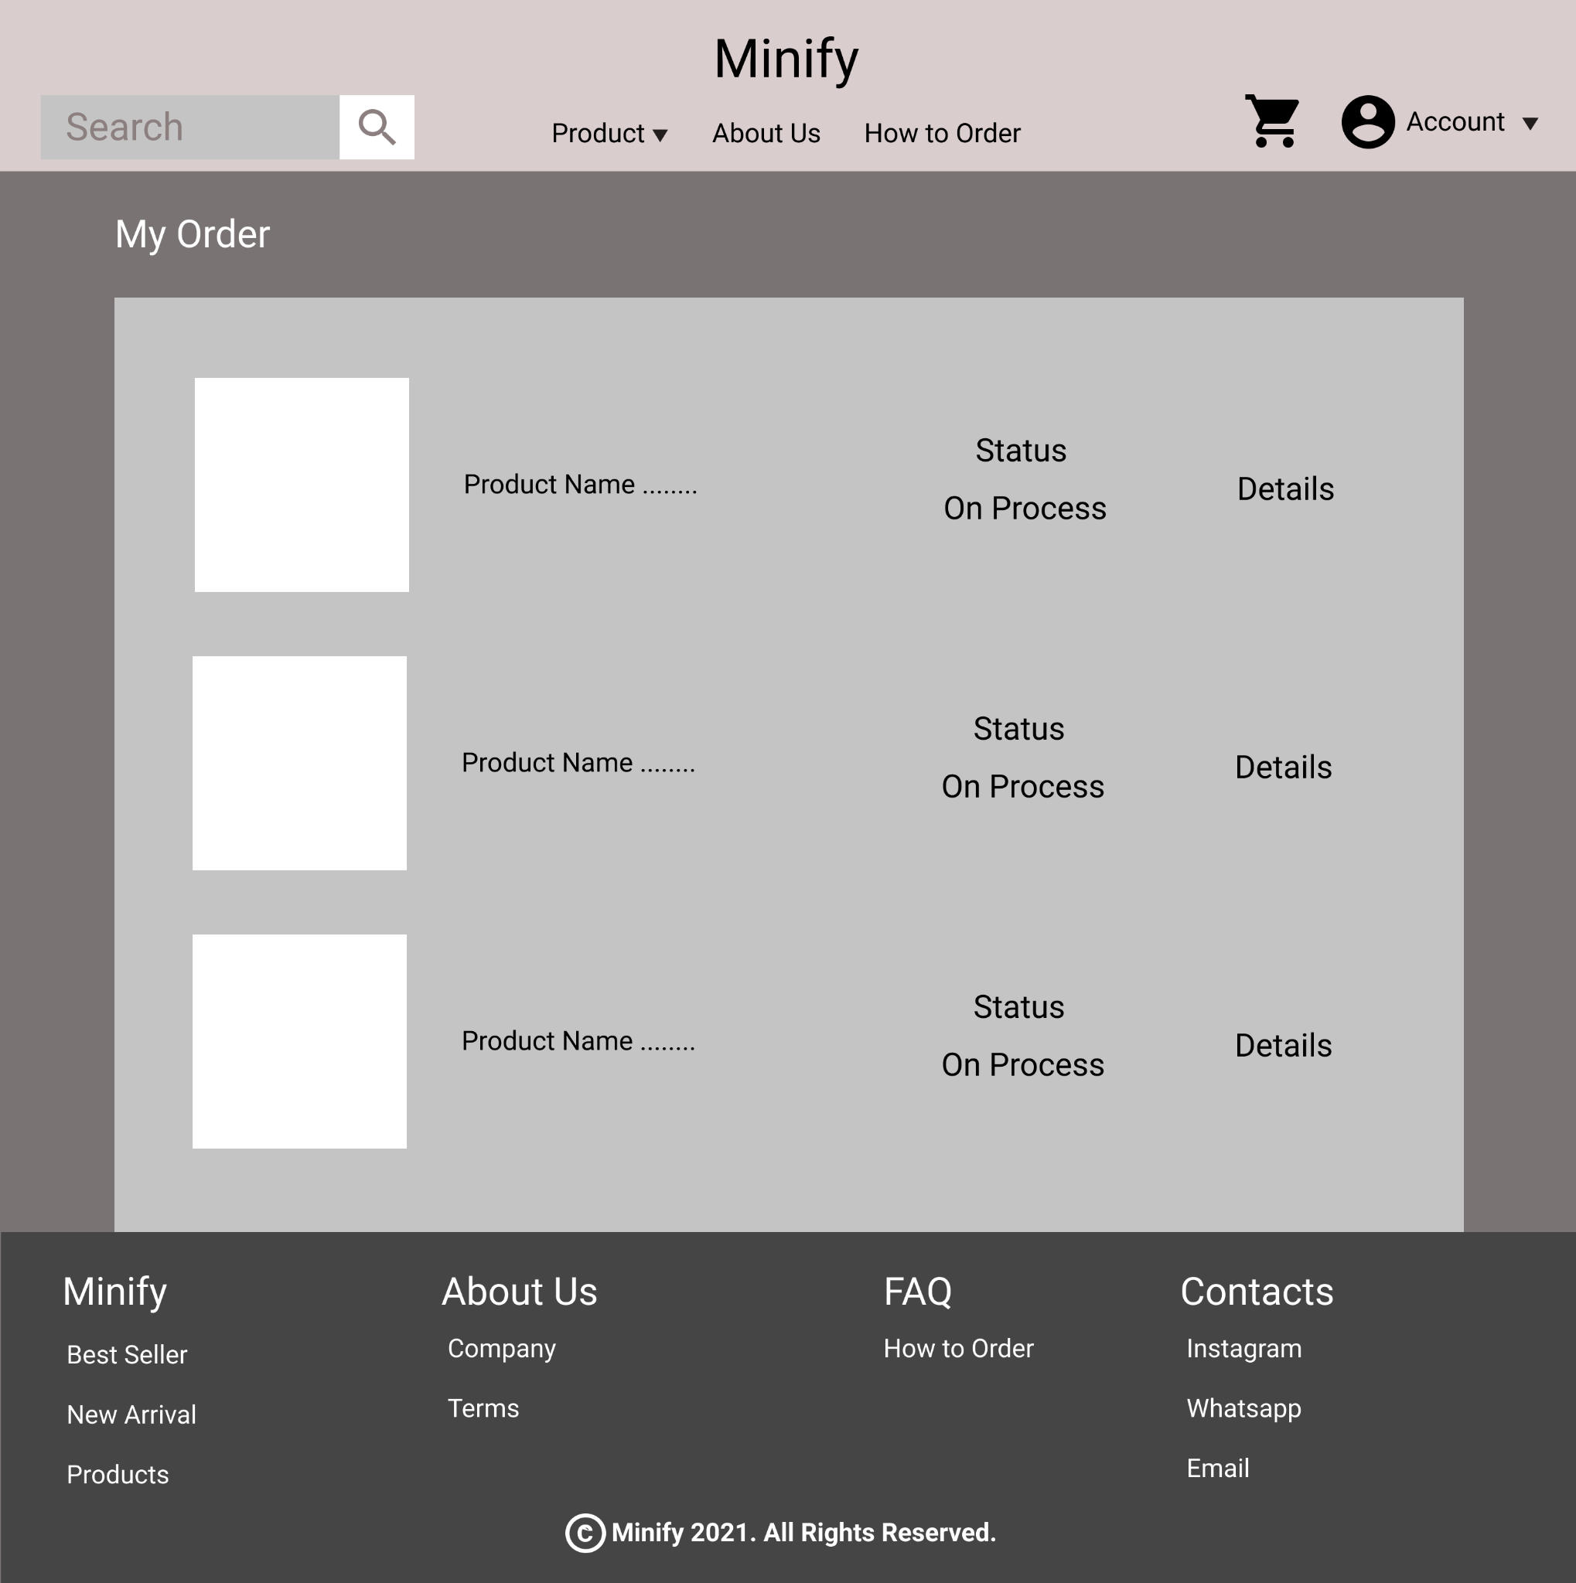
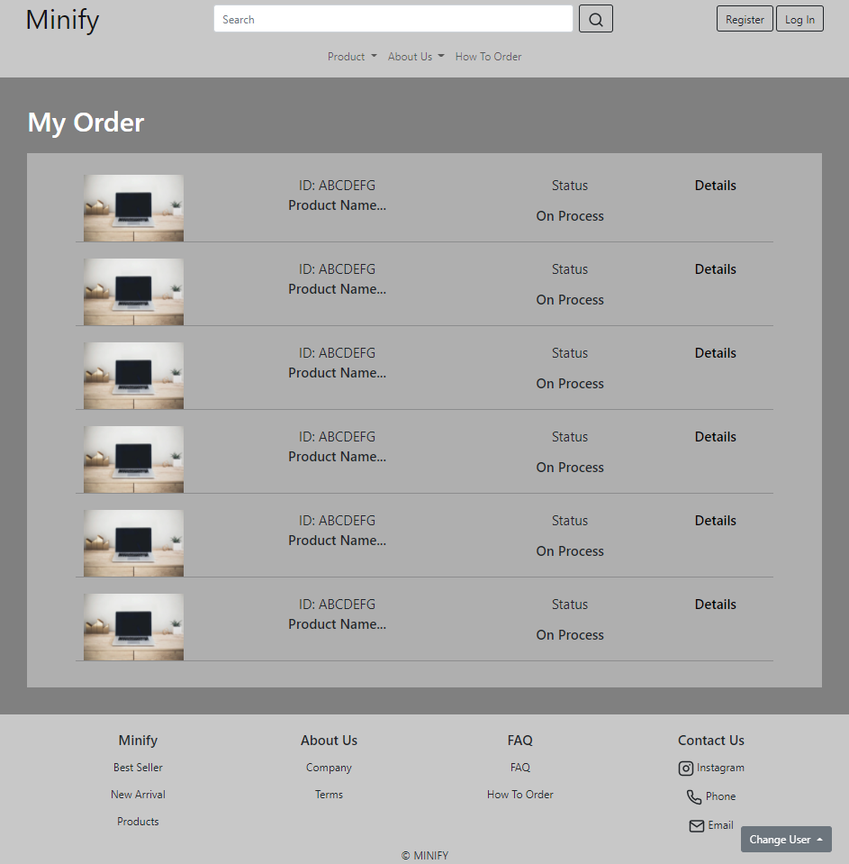
My Order - Mock Up vs Final

Slide 38
My Order
Foto Produk
Menampilkan foto produk pertama dari produk yang dipesan
ID Pesanan
Menampilkan ID pesanan
Nama Produk
Nama produk yang dipesan
Status
Status pesanan
Details
Mengarahkan ke halaman detail order
Foto Produk
ID Pesanan
Nama produk
Details
Status

Slide 39
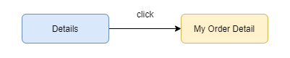
My Order - Flowchart

Slide 40
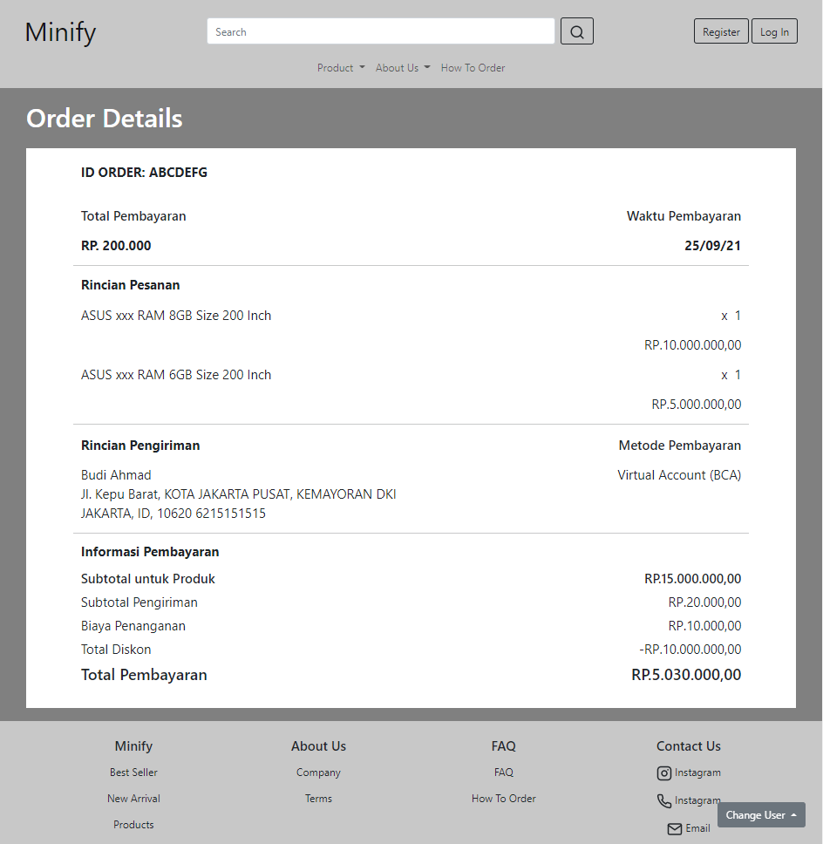
My Order Detail
Menampilkan:
ID Order
Total & Waktu Pembayaran
Rincian Pesanan
Rincian Pengiriman
ID Order, Total & Waktu Pembayaran
Rincian Pesanan
Rincian Pengiriman
Informasi Pembayaran

Slide 41
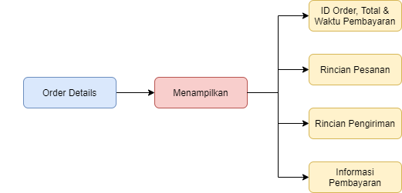
My Order Detail - Flowchart

Slide 42
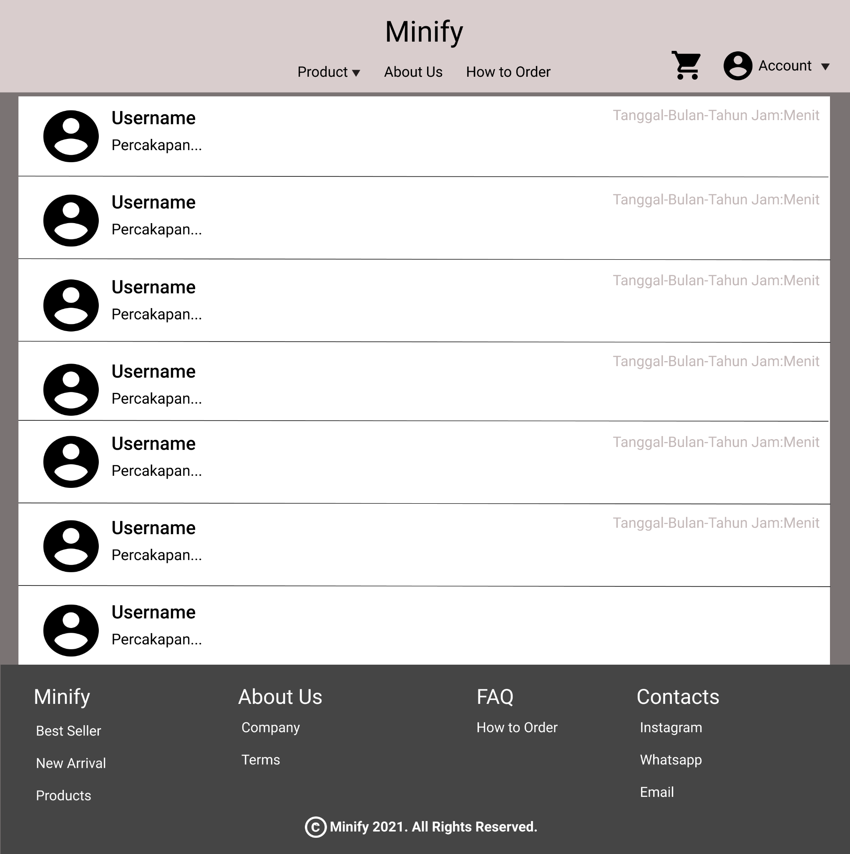
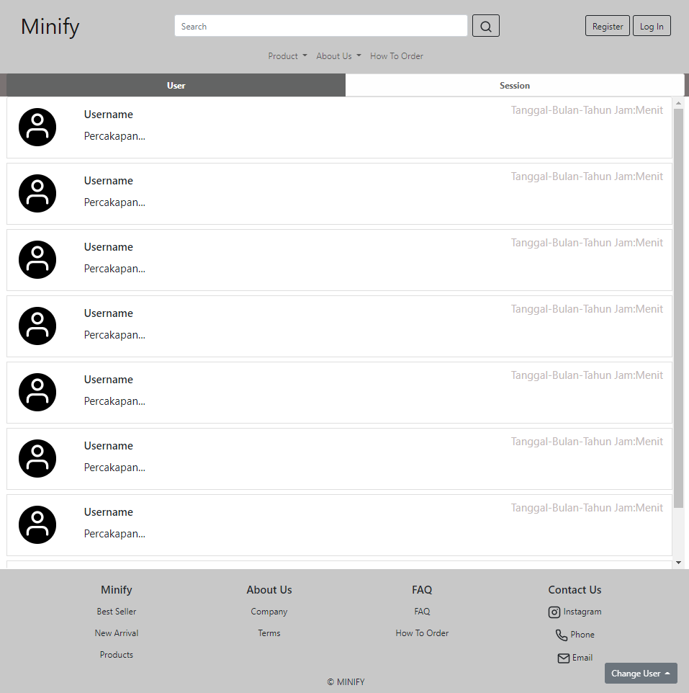
Messages - Mock Up vs Final

Slide 43
Messages>User
Tab
Menavigasi untuk menampilkan percakapan berdasarkan sesi atau user
ID Orderan (Hanya ditampilkan pada menu session),
foto dan username
Time
Waktu dari pesan terakhir
Cuplikan
Tampilan pesan sebanyak 2 baris
Foto dan Username
Tab
Cuplikan pesan
Time

Slide 44
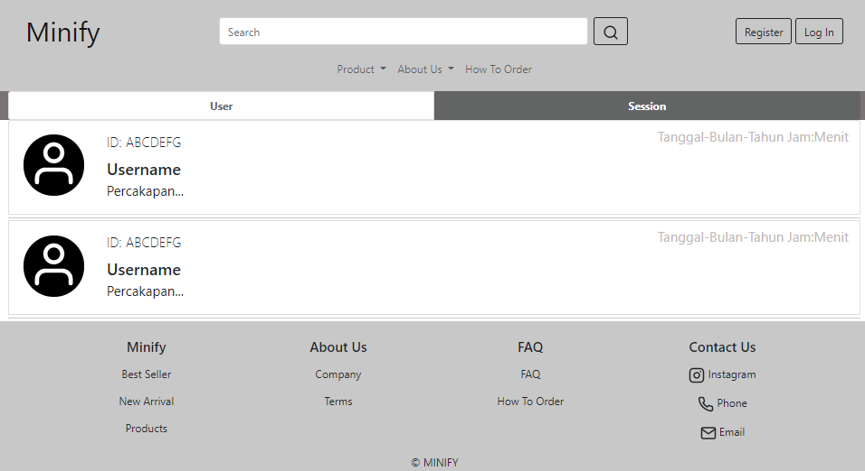
Messages>Session
Tab
Menavigasi untuk menampilkan percakapan berdasarkan sesi atau user
ID Orderan (Hanya ditampilkan pada menu session),
foto dan username
Time
Waktu dari pesan terakhir
Cuplikan
Tampilan pesan sebanyak 2 baris
Tab
ID orderan,foto dan username
Time
Cuplikan Pesan

Slide 45
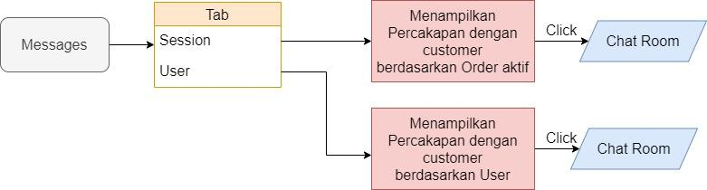
Messages - Flowchart

Slide 46
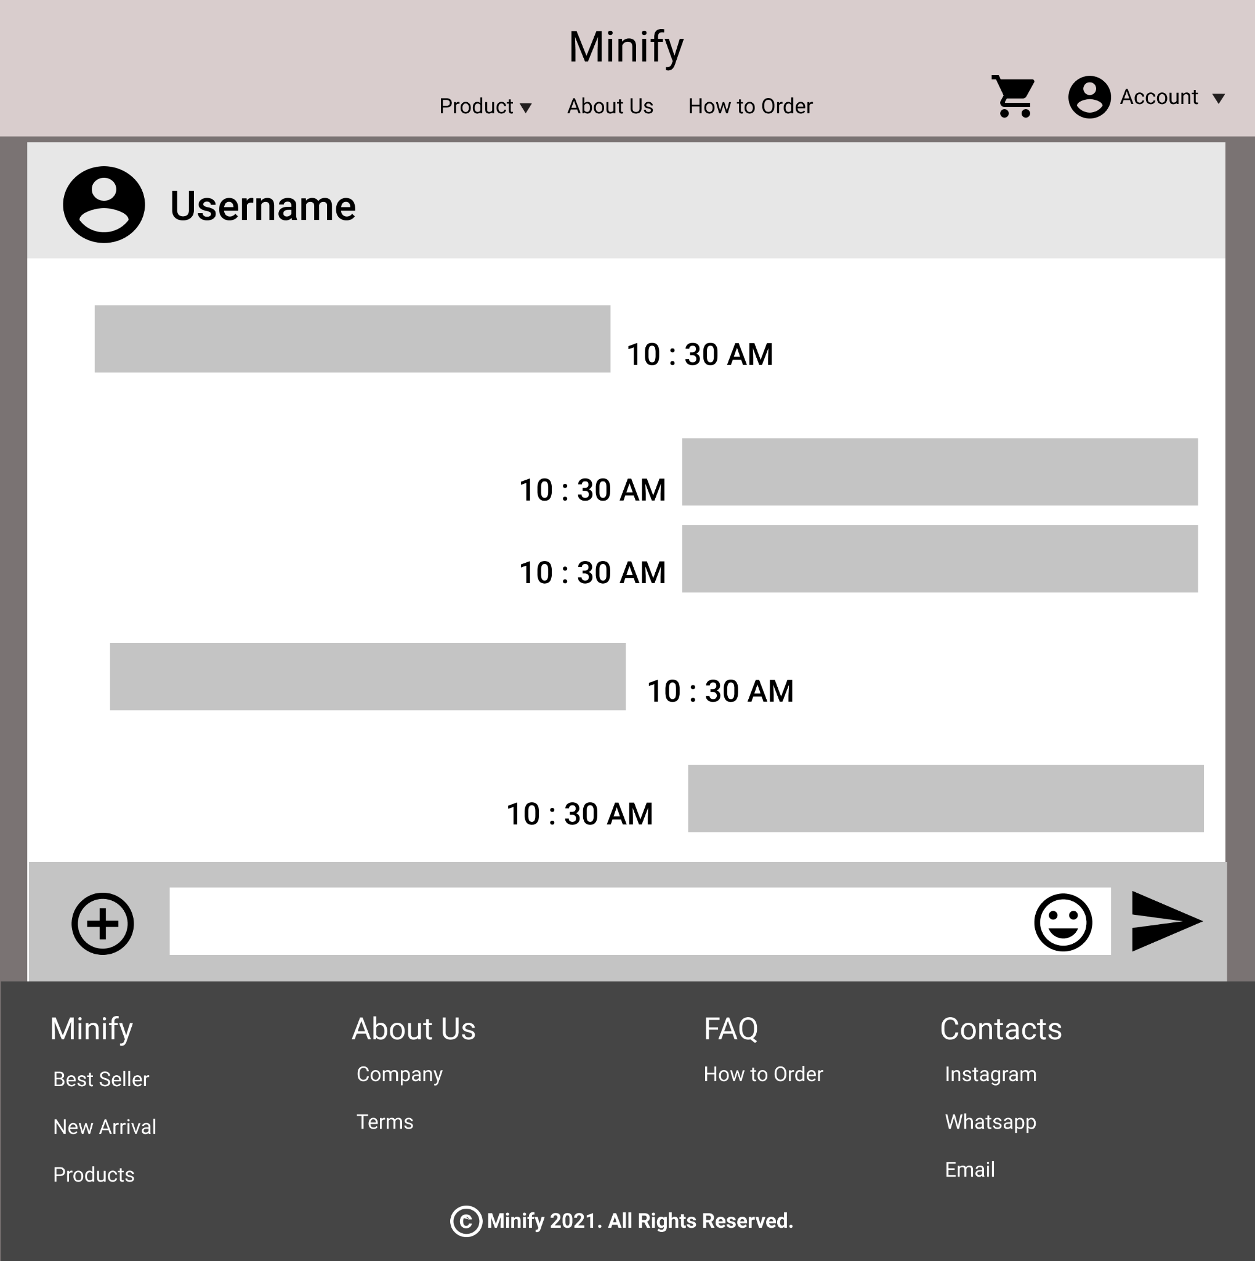
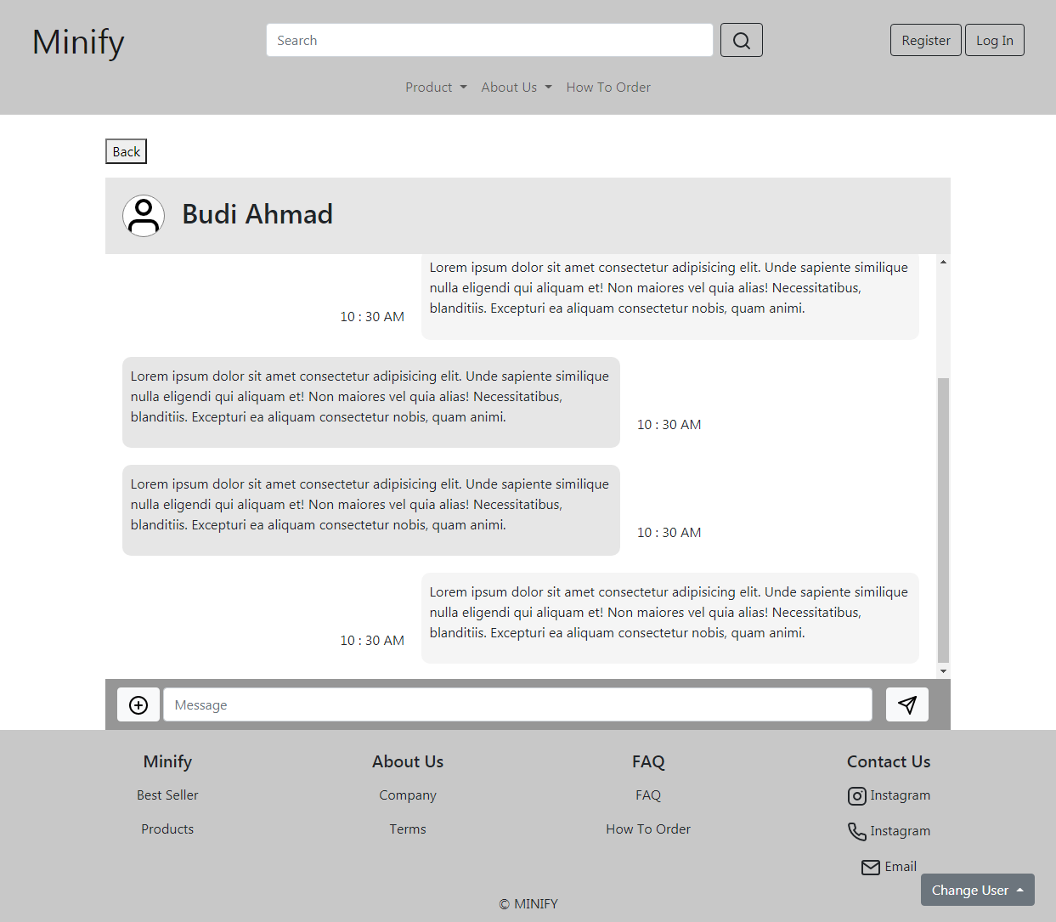
Mockup vs Final Chat Room page

Slide 47
Chat Room
Foto dan username
Foto dan Username
Chat bubble
Menampilan pesan dan waktu pesan tersebut diterima
Chat Bar
Tempat mengetikkan dan mengirim pesan
Chat Bubble
Chat bar

Slide 48
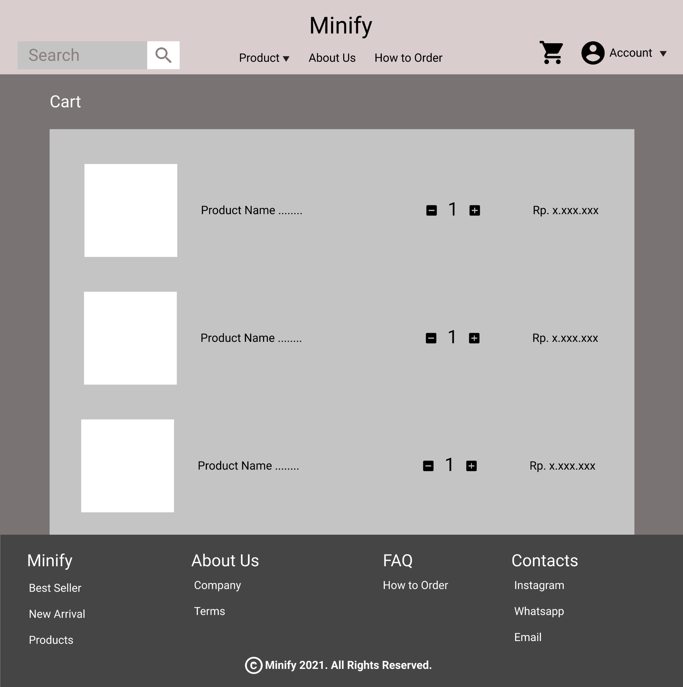
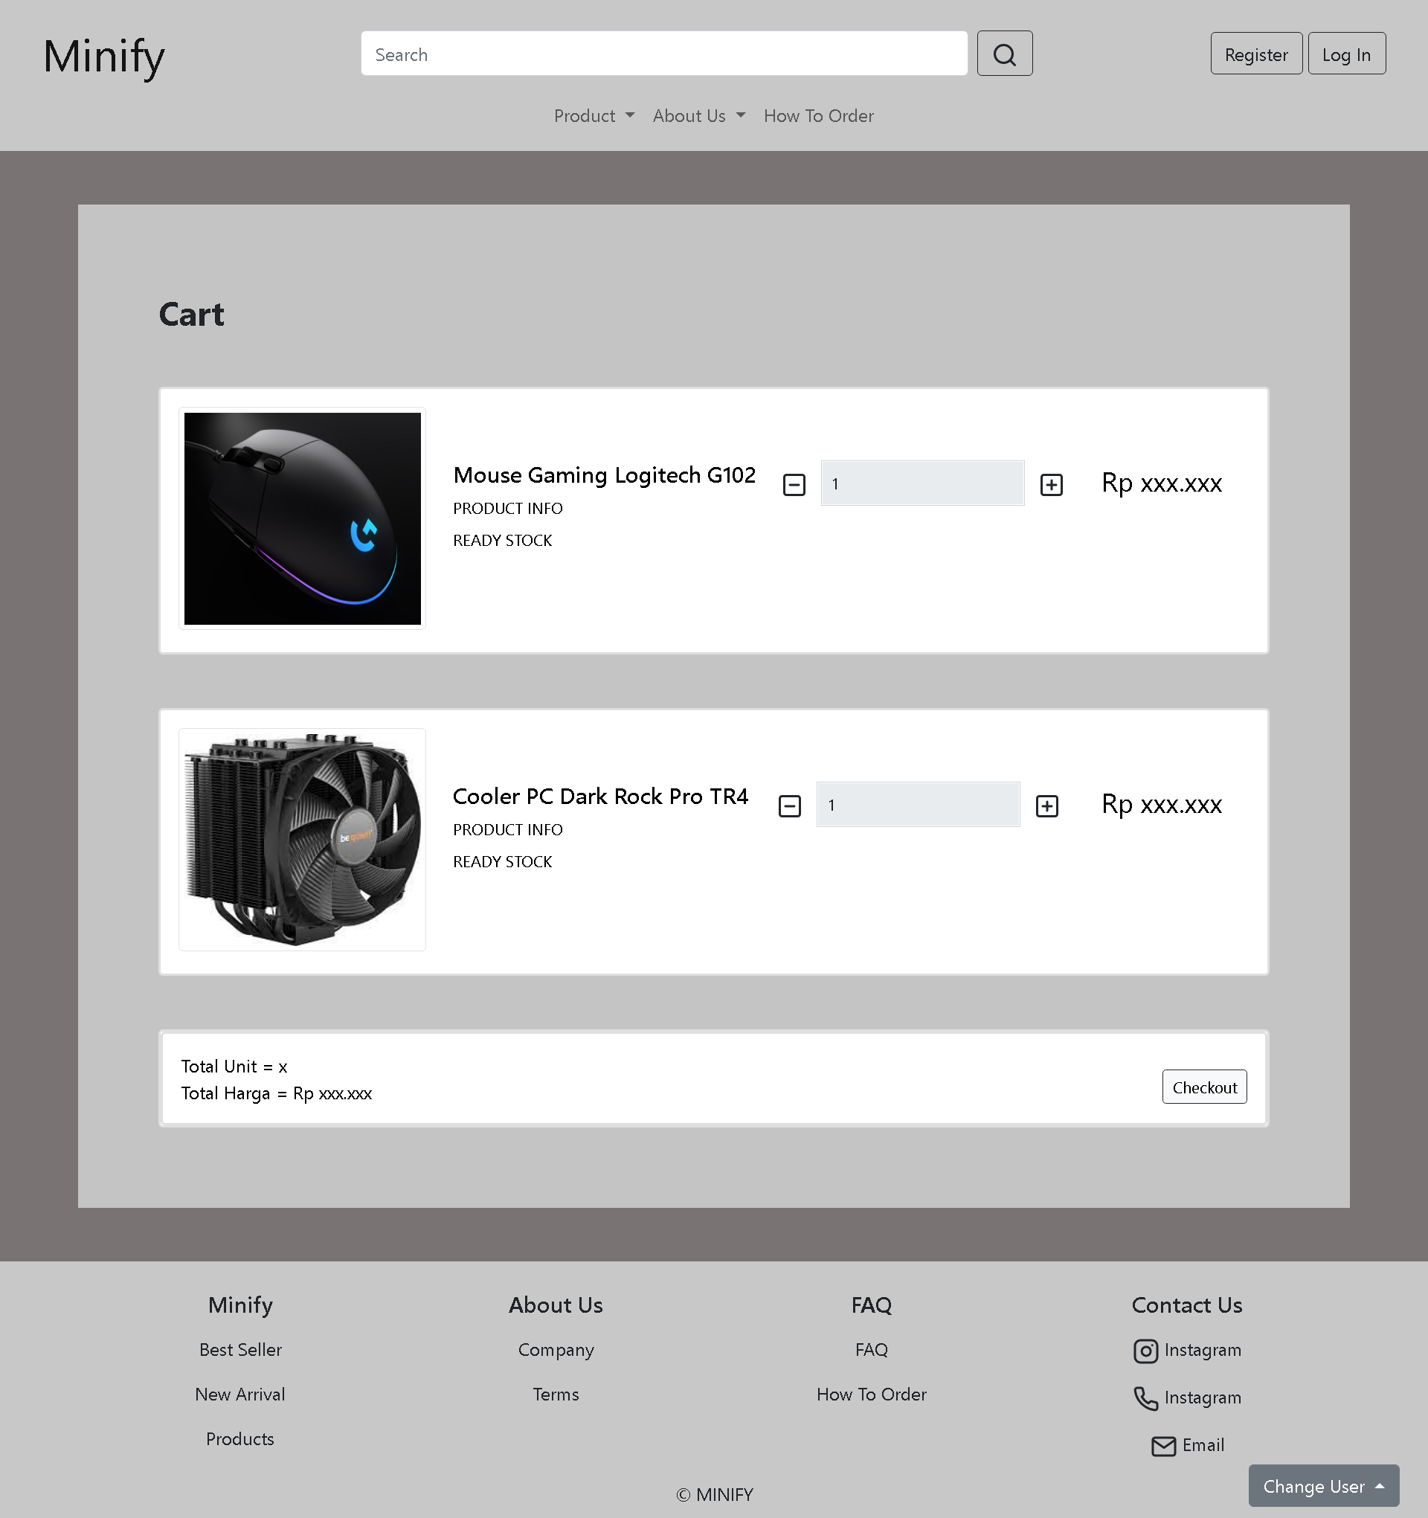
Cart - Mock Up vs Final

Slide 49
Cart
Judul
Judul : Cart
Product Card :
Image : Gambar dari Produk yang Tertera
Nama Produk
Deskripsi : Penjelasan Mengenai Produk
Button 1 : Berfungsi Untuk Menambahkan atau Mengurangi Jumlah Produk
Harga
Checkout Card :
Total Unit : Jumlah Seluruh Produk yang Dimasukkan ke Cart
Total Harga : Jumlah Harga Seluruh Produk yang Ada di Cart
Button 2 : Untuk Melakukan Checkout Pembelian
Product Card
Image
Harga
Button 1
Nama dan Deskripsi
Checkout Card
Button 2
Total Unit dan Harga

Slide 50

Flowchart Cart

Slide 51


Mockup vs Final Checkout page

Slide 52
Checkout
Menampilkan detail pembelian
Detail Produk dan total harga
Alamat pengiriman
Metode pembayaran
Pengiriman
Invoice
Total yang harus dibayar
Detail produk
Alamat
Payment
Pengiriman
Invoice

Slide 53

Checkout - Flowchart

Slide 54


Mockup vs Final Payment page

Slide 55
Payment
Menampilkan penjelasan tentang pilihan metode pembayaran
Penjelasan menggunakan menu drop-down
Metode
Deskripsi

Slide 56

Payment - Flowchart

Slide 57


Mockup vs Final Best Seller Page

Slide 58

Best Seller Page
View All Products
All Products Page

Slide 59
Cards
Product Image
Product Image
Gambar produk yang ditampilkan
Product Name
Nama dari produk yang ditampilkan
Price
Harga produk
Add to cart
Untuk menambahkan ke keranjang
Buy Now
Untuk langsung membeli dan ke page checkout
Product Name
Price
Buy Now
Add to cart

Slide 60

Best Seller Page - Flowchart

Slide 61

New Arrival Page
View All Products
Menuju All Products Page

Slide 62
Cards
Product Image
Product Image
Gambar produk yang ditampilkan
Product Name
Nama dari produk yang ditampilkan
Price
Harga produk
Add to cart
Untuk menambahkan ke keranjang
Buy Now
Untuk langsung membeli dan ke page checkout
Product Name
Price
Buy Now
Add to cart

Slide 63
New Arrival Page - Flowchart

Slide 64


Mockup vs Final Product Page

Slide 65

Product Page

Slide 66
Filters
Sort by
Mengurutkan produk berdasarkan :
Rating
Higher price
Lower price
Newest
Latest
Minimum price
Menentukan harga minimum produk yang ditampilkan
Maximum price
Menentukan harga maximum produk yang ditampilkan
Brand
Menentukan brand apa saja yang ingin ditampilkan
Sort by
Minimum price
Maximum price
Brand

Slide 67
Cards
Product Image
Product Image
Gambar produk yang ditampilkan
Product Name
Nama dari produk yang di tampilkan
Price
Harga produk
Add to cart
Untuk menambahkan ke keranjang
Buy Now
Untuk langsung membeli dan ke page checkout
Product Name
Price
Buy Now
Add to cart

Slide 68

Product Page - Flowchart

Slide 69
Filters

Slide 72





Product Details Page

Slide 73
Product Image
Show image
Show image
Menampilkan gambar yang dipilih dari image option dengan ukuran yang lebih besar
Image option
Beberapa gambar produk
Image show
Image show
Image show
Image option

Slide 74
Product Name
Rating
Rating dari produk
Decrease
Mengurangi jumlah produk yang ingin dibeli
Increase
Menambah jumlah produk yang ingin di beli
Total amount
Jumlah produk yang ingin di beli
Price
Harga dari produk
Add to Cart
Untuk menambahkan ke keranjang
Buy Now
Untuk langsung membeli produk dan menuju checkout page
Wishlist
Menambahkan produk kedalam wishlist
Product Name
Rating
Total amount
Decrease
Increase
Price
Add to Cart
Buy Now
Wishlist

Slide 75
Description
Berisikan penjelasan detail dari produk

Slide 76
Review
Berisikan review-review dari pelanggan yang pernah membeli produk

Slide 77

Product Details Page - Flowchart

Slide 78


Mock Up vs Final Company Page

Slide 79



Company Page

Slide 80

Company Page - Flowchart

Slide 81


Mock Up vs Final Terms page

Slide 82
Terms Page
Terms 1
Dropdown button yang berisikan Terms and conditions Minify pertama
Terms 2
Dropdown button yang berisikan Terms and conditions Minify kedua
Terms 3
Dropdown button yang berisikan Terms and conditions Minify ketiga
Terms 4
Dropdown button yang berisikan Terms and conditions Minify keempat
Terms 5
Dropdown button yang berisikan Terms and conditions Minify kelima
Terms 1
Terms 2
Terms 3
Terms 4
Terms 5

Slide 83

Terms Page - Flowchart

Slide 84


Mock Up vs Final FAQ page

Slide 85
FAQ Page
FAQ 1
Dropdown button yang berisikan pertanyaan pertama yang sering ditanyakan
FAQ 2
Dropdown button yang berisikan pertanyaan kedua yang sering ditanyakan
FAQ 3
Dropdown button yang berisikan pertanyaan ketiga yang sering ditanyakan
FAQ 4
Dropdown button yang berisikan pertanyaan keempat yang sering ditanyakan
FAQ 5
Dropdown button yang berisikan pertanyaan kelima yang sering ditanyakan
FAQ 1
FAQ 2
FAQ 4
FAQ 3
FAQ 5

Slide 86

FAQ Page - Flowchart

Slide 87


Mock Up vs Final How to Order page

Slide 88
How To Order Page
Step 1
Dropdown button yang berisikan langkah pertama untuk melakukan pemesanan
Step 2
Dropdown button yang berisikan langkah kedua untuk melakukan pemesanan
Step 3
Dropdown button yang berisikan langkah ketiga untuk melakukan pemesanan
Step 4
Dropdown button yang berisikan langkah keempat untuk melakukan pemesanan
Step 5
Dropdown button yang berisikan langkah lima untuk melakukan pemesanan
Step 1
Step 2
Step 3
Step 4
Step 5

Slide 89

How To Order Page - Flowchart

Slide 90

Dashboard
Hanya bisa diakses dengan akun owner.
Panel disebelah kiri sebagai menu navigasi, dan panel sebelah kanan menampilkan isi dari bagian-bagian yang ada.
Memiliki 4 bagian yaitu:
General
Berisi laporan umum dari web
Katalog
Mengatur dan mengedit produk
Order
Berisi orderan yang aktif
Messages
Berisi percakapan dengan customer

Slide 91

Dashboard - Flowchart

Slide 92


Dashboard>General - Mock Up vs Final

Slide 93
Dashboard>General
Laporan penjualan
Total penjualan selama sebulan terkahir
Laporan Kunjungan
Total kunjungan web selama sebulan terakhir
Diagram
Untuk menampikan laporan penjualan dan/atau kunjungan dalan rentang waktu yg dipilih dalam bentuk diagram garis
(fitur masih berupa konsep dan belum dapat menampilkan data sebenarnya)
Laporan penjualan
Laporan kunjungan
Diagram garis

Slide 94

Dashboard>General - Flowchart

Slide 95


Dashboard>Katalog- Mock Up vs Final

Slide 96
Dashboard>Katalog
Buttons
Tombol untuk menambah produk atau menambah kategori/merk
Filter
Memberikan filter tampilan produk
Tampilan produk
Untuk menampilkan produk yang ada, jika produk di-click maka akan diarahkan ke page edit product
(fitur masih berupa konsep dan belum dapat menampilkan data sebenarnya)
Buttons
Filter
Tampilan produk

Slide 97

Dashboard>Katalog>Add Product
Data dari produk :
Nama
Harga
Kategori
Merk
Stok
Foto Produk
Deskripsi
Nama
Harga
Kategori
Merk
Stok
Foto Produk
Deskripsi

Slide 98

Dashboard>Katalog>Add Category/Brand
Radio Button
Nama
Radio Button
Untuk memilih ingin menambahkan kategori atau merk
Nama Kategori/Merk

Slide 99

Dashboard>Katalog>Edit Product
Mengedit data produk :
Nama
Harga
Kategori
Merk
Stok
Foto Produk
Deskripsi
Nama
Harga
Kategori
Merk
Stok
Foto Produk
Deskripsi

Slide 100

Dashboard>Katalog - Flowchart

Slide 101


Dashboard>Order- Mock Up vs Final

Slide 102
Dashboard>Order
(fitur masih berupa konsep dan belum dapat menampilkan data sebenarnya)
ID Orderan
Foto Produk
Menampilkan foto produk pertama dari produk yang dipesan
Deskripsi
Deskripsi produk yang dipesan beserta harganya
Status
Status pesanan
ID Orderan
Status
Foto Produk
Deskripsi

Slide 103

Dashboard>Order

Slide 104


Dashboard>Messages - Mock Up vs Final

Slide 105
Dashboard>Messages>Session
(fitur masih berupa konsep dan belum dapat menampilkan data sebenarnya)
Tab
Menavigasi untuk menampilkan percakapan berdasarkan sesi atau user
ID Orderan (Hanya ditampilkan pada menu session),
foto dan username
Time
Waktu dari pesan terakhir
Cuplikan
Tampilan pesan sebanyak 2 baris
Tab
ID orderan,foto dan username
Time
Cuplikan pesan

Slide 106

Dashboard>Messages>User
(fitur masih berupa konsep dan belum dapat menampilkan data sebenarnya)
Tab
Menavigasi untuk menampilkan percakapan berdasarkan sesi atau user
ID Orderan (Hanya ditampilkan pada menu session),
foto dan username
Time
Waktu dari pesan terakhir
Cuplikan
Tampilan pesan sebanyak 2 baris
Tab
Foto dan username
Time
Cuplikan pesan

Slide 107
Dashboard>Messages - Flowchart

Slide 108
Thank Youu

